Slide 1

内生性与ERM专题
陈传波
chris@ruc.edu.cn

Slide 2
推荐教材
《用STATA学微观计量经济学》，by Colin Cameron
《计量经济学导论》by Stock
https://media.pearsoncmg.com/ph/bp/bp_stock_econometrics_4_cw/#datafiles
3.《计量经济学导论》 by Wooldridge
4. 《精通计量》,Mastering ’Metrics,by Angrist
5.《横截面与面板数据的经济计量分析》 by Wooldridge
6. 《用STATA学计量经济学》，by Christopher F.Baum

Slide 3
目标与建议
希望：不再觉得计量很难，能看懂、能做出来、能解释
--建立框架体系，弄清楚来龙去脉，知其然，知其所以然，化难为易
特色：数学公式+模拟+案例三位一体
--公式便于构建知识体系，脑中有公式，可以不变应万变
--明白了数学公式才是真明白，推理直至公理和定义
--模拟可化抽象为具体，有助于理解和接纳重要的概念和定理
--真实案例甚至虚构案例可为变量赋予真实含义，与现实结合思考
建议：反复琢磨建成自己的逻辑体系，动手练到形成肌肉记忆
--聚焦常用关键概念、信仰重要定理，形成知识体系
--始终抓住本质、化繁为简、落地生根！

Slide 4
提 纲
一、计量模型的本质
二、随机变量及其分布
三、估计量
四、多元线性回归
五、什么是内生性
六、忽略内生性的后果
七、内生性的来源
八、如何应对内生性
九、ERM原理
十、ERM案例
十一、方差

Slide 5
一、计量模型的本质

Slide 6
计量模型的本质
模型是满足假定条件的随机向量的联合分布
数据
内生性

Slide 7
S1：参数线性假设
一般单方程模型
若y有显示解
若u以可加方式被分离
广义线性模型GLM
经典线性模型
其中x,y,u为随机变（向）量

Slide 8
二、随机变量及其分布

Slide 9
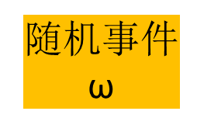
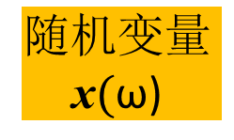
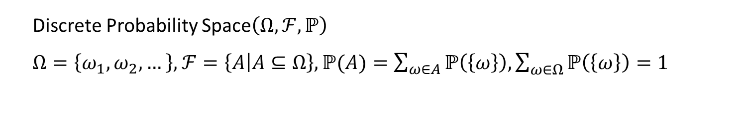

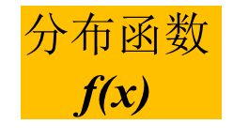
随机现象、随机变量与分布函数
1.随机现象发生前不可完全预知，“生活就像一盒巧克力”
2.随机事件被赋予实数取值就成为随机变量
3. 分布是随机变量取特定值与该值出现的可能性（概率）的函数
随机$事件$
ω
$$\text{随机变量}$$
$$\text{x}(\text{ω}\text{)}$$
$$\text{分布函数}$$
$$\text{f}\text{(}\text{x}\text{)}$$
男
女
0
1
0.51
0.49
例：下一个出生的人$的性别$
Discrete Probability Space$\left(Ω,ℱ,ℙ\right)$
$Ω=\left\{ω_{1},ω_{2},…\right\},$ $ℱ=\left\{A | A⊆Ω\right\},ℙ(A)=\sum_{ω∈A}{ℙ\left(\left\{ω\right\}\right),\sum_{ω∈Ω}{ℙ\left(\left\{ω\right\}\right)=1} }$

Slide 10
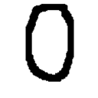
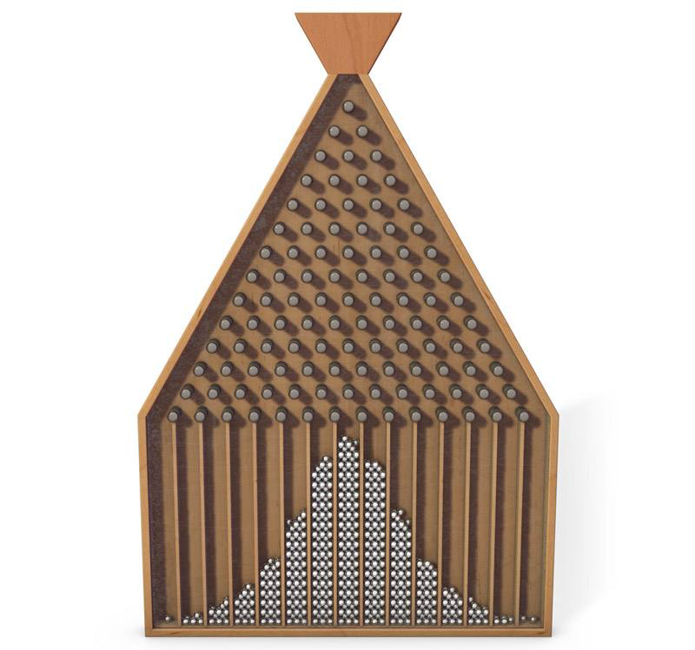
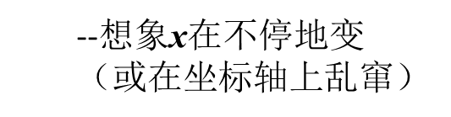
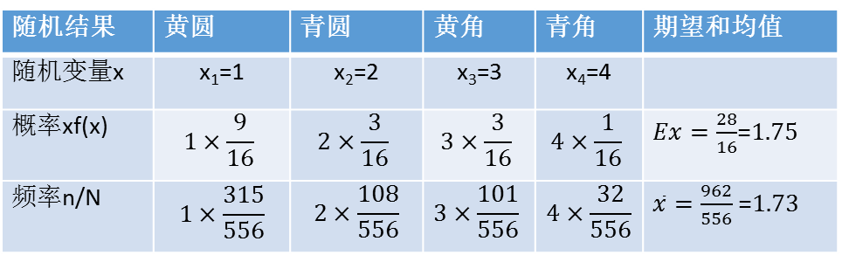
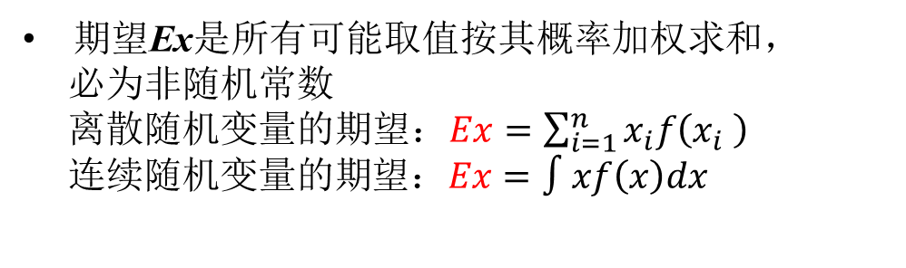
随机变量：可能取值及其对应概率确定
随机变量可能取哪些值是已知的，但特定的一次试验（观察）会取到哪个值是未知的
--想象$\text{x}$在不停地变（或在坐标轴上乱窜）
特定取值出现的可能性是给定的(孟德尔的豌豆试验)
随机结果 | 黄圆 | 青圆 | 黄角 | 青角
随机变量x | x₁=1 | x₂=2 | x₃=3 | x₄=4
概率f(x) | 9/16 =.5625 | 3/16 =.1875 | 3/16 =.1875 | 1/16 =.0625
频率n/N | 315/556 =0.5665 | 108/556 =0.1942 | 101/556 =0.1817 | 32/556 =0.0576
--连续变量为落入特定区间的概率是给定的
$期望\text{E}\text{x}$是所有可能取值按其概率加权求和，
必为非随机常数
离散随机变量的期望：$Ex=\sum_{i=1}^{n}{x_{i}f\left(x_{i} \right)}$
连续$随机变量的期望：Ex=∫xf\left(x\right)dx$
随机结果 | 黄圆 | 青圆 | 黄角 | 青角 | 期望和均值
随机变量x | x₁=1 | x₂=2 | x₃=3 | x₄=4
概率xf(x)
频率n/N

Slide 11
大数定律:均值依概率收敛到期望
clear
set obs 10000
set seed 789
g x=rlaplace(0,100)
g n=_n
g mx=sum(x)/n
line mx n
大数定理：iid且Ex存在，样本均值随样本量趋于无穷而收敛于总体期望。
后面的模拟，我们均假定满足大数定理的前提条件，且样本量很大（如n=100000),总体期望=样本均值

Slide 12
服从柯西分布的随机变量期望不存在、均值不收敛
例：服从Cauchy分布的随机变量，其期望不存在，均值并不收敛
clear
set obs 10000
set seed 789
g x=rcauchy(0,100)
g n=_n
g mx=sum(x)/n
tw line mx n

Slide 13


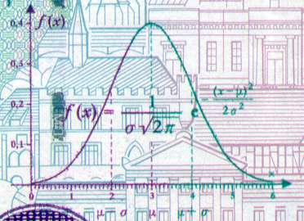
分布（函数）是刻画随机变量统计规律的工具

Slide 14
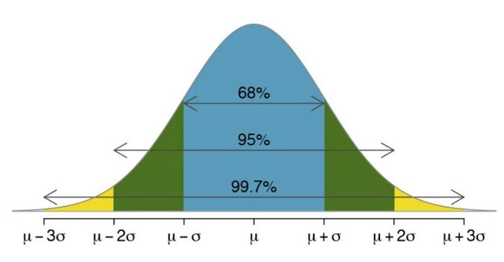
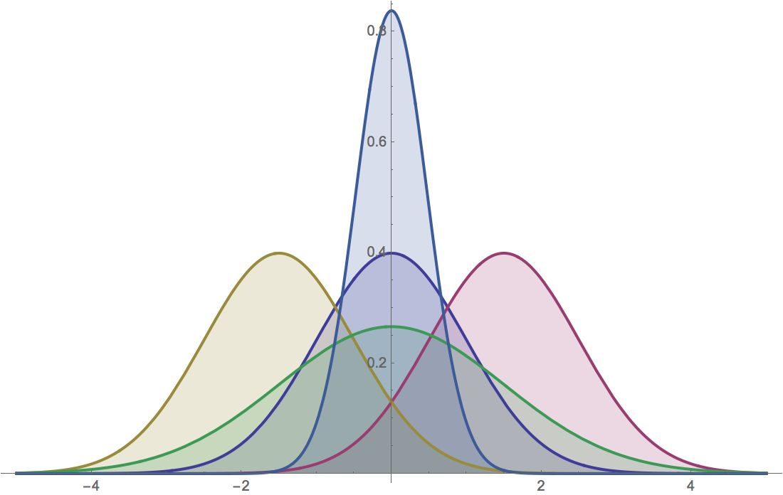
确定分布后，就可确定随机变量落在特定区间的可能性
例：知道三件事（服从正态分布、期望、方差）
就可以知道随机变量在特定区间出现的可能性

Slide 15
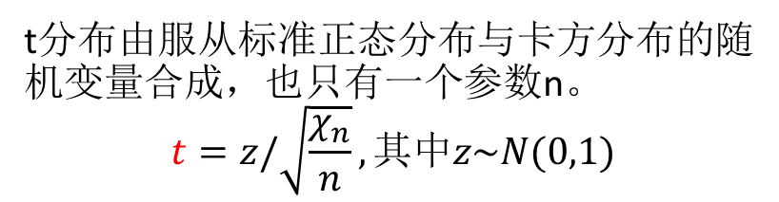
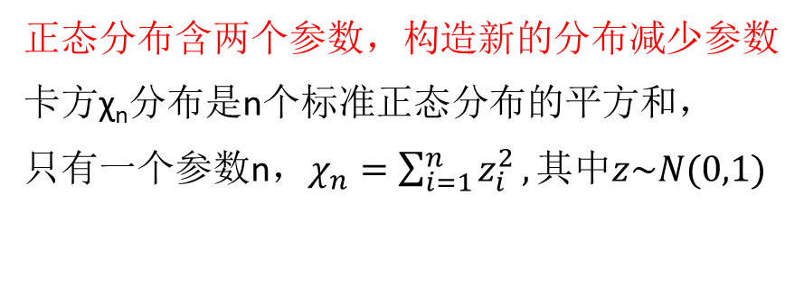
卡方分布与t分布均只依赖一个参数n
正态分布含两个参数，构造新的分布减少参数
卡方χ_{n}分布是n个标准正态分布的平方和，
只有一个参数n，$χ_{n}=\sum_{i=1}^{n}{z_{i}^{2}},其中z\sim N(0,1)$
drawnorm x1 x2 x3 x4,n(1000) clear seed(1)
g x2s=x1^2+x2^2+x3^2
g chi=rchi2(3)
tw (kdensity x2s) (kdensity chi) ///
(function y=chi2den(3,x),range(0 30))
t分布由服从标准正态分布与卡方分布的随机变量合成，也只有一个参数n。
$$t=z/\sqrt{\frac{χ_{n}}{n}}, 其中z\sim N(0,1)$$
g t=x4/sqrt(chi/3)
tw (kdensity t) ///
(function y=tden(3,x),range(-10 10))

Slide 16
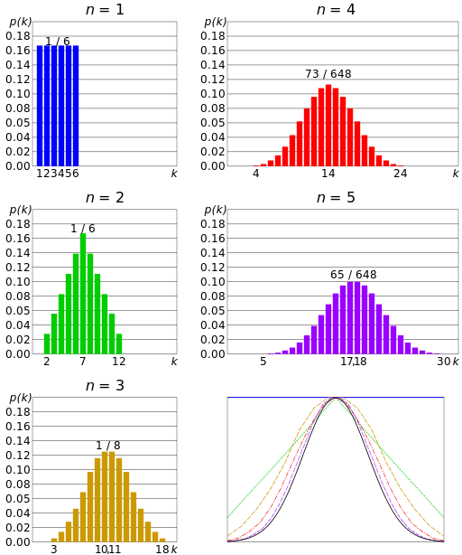
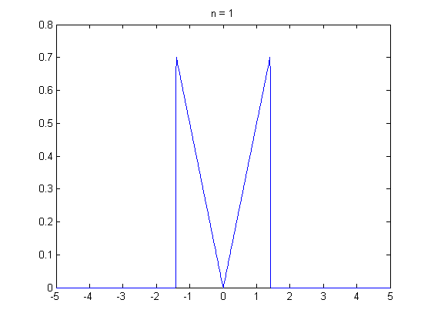
中心极限定理：均值渐近正态分布
不服从正态分布怎么办？
在一定条件下（如有限方差），当样本趋于无穷时，无论原总体服从什么分布，样本均值将近似于正态分布

Slide 17
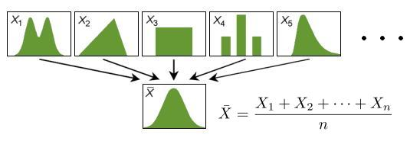
中心极限定理也适用于独立不同分布
独立不同分布在一定条件下（如有限方差），当样本趋于无穷时，无论原总体服从什么分布（亦可来自不同分布总体），样本均值将趋近正态分布。

Slide 18
中心极限定理模拟
mata //y是来自二项分布、伽玛分布、指数分布、泊松分布和贝塔分布的五个样本的和
y=3*rbinomial(1000,1,3,0.5), rgamma(1000,1,3,1) , rexponential(1000,1,2), rpoisson(1000,1,2), 10*rbeta(1000,1,0.7,0.3),3*rbinomial(1000,1,3,0.5)+rgamma(1000,1,3,1)+rexponential(1000,1,2)+rpoisson(1000,1,2)+10*rbeta(1000,1,0.7,0.3)
end
getmata (y*)=y
forv i=1/6 {
hist y`i',name(y`i',replace)
}
graph combine y1 y2 y3 y4 y5 y6
kdensity y6,norm //相当接近正态分布

Slide 19
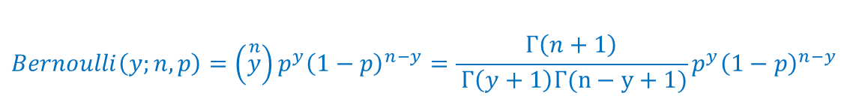
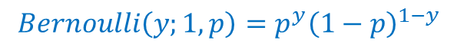
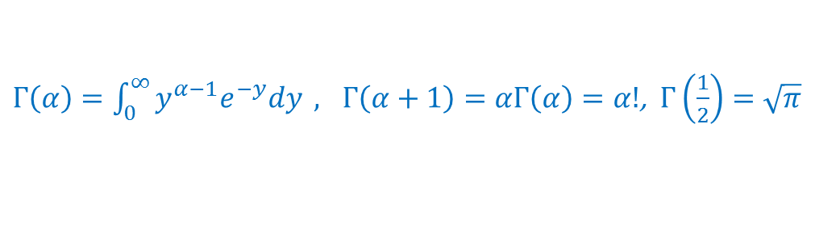
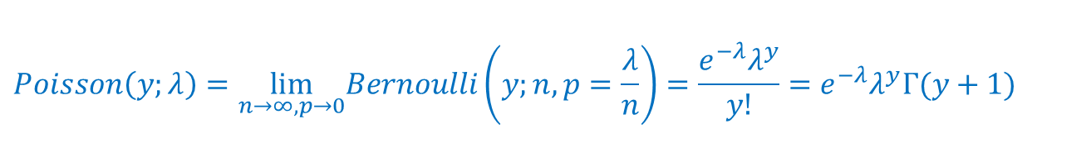
二项分布与泊松分布
y=1发生的概率为p,y=0的概率为1-p
$$Bernoulli\left(y;1,p\right)=p^{y}{\left(1−p\right)}^{1−y}$$
选择模型probit,logit,…
贝努利分布：n次独立随机试验,发生y次的概率
$$Bernoulli\left(y;n,p\right)=\left(\overset{n}{y}\right)p^{y}{\left(1−p\right)}^{n−y}=\frac{Γ\left(n+1\right)}{ Γ\left(y+1\right)Γ(n−y+1)}p^{y}{\left(1−p\right)}^{n−y}$$
di 4*3*2
di exp(lngamma(5))
di exp(lngamma(0.5))
di sqrt(_pi)
$Γ\left(α\right)=\int_{0}^{∞}{y^{α−1}e^{−y}dy} , Γ\left(α+1\right)=αΓ\left(α\right)=α!$, $Γ\left(\frac{1}{2}\right)=\sqrt{π}$
泊松分布：单位时间$平均发生λ次，出现$y次的概率
$$Poisson\left(y;λ\right)=\lim_{n→∞,p→0}Bernoulli\left(y;n,p=\frac{λ}{n}\right)=\frac{e^{−λ}λ^{y}}{y!}=e^{−λ}λ^{y}Γ(y+1)$$
计数模型poisson,…

Slide 20
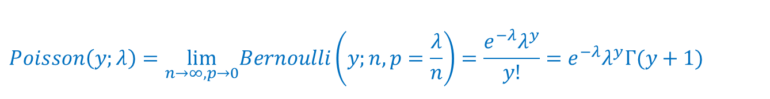
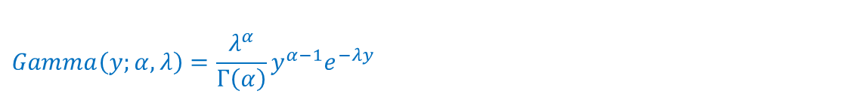
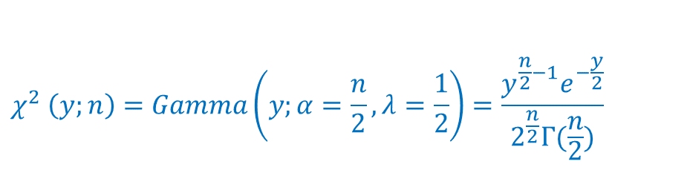
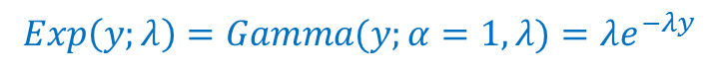
伽马分布、指数分布、卡方分布
泊松分布：单位时间$平均发生λ次，出现$y次的概率
$$Poisson\left(y;λ\right)=\lim_{n→∞,p→0}Bernoulli\left(y;n,p=\frac{λ}{n}\right)=\frac{e^{−λ}λ^{y}}{y!}=e^{−λ}λ^{y}Γ(y+1)$$
伽马分布;单位时间内平均发生$λ次，发生α$次经历的时间y的概率密度函数
$$Gamma\left(y;α,λ\right)=\frac{λ^{α}}{Γ\left(α\right)}y^{α−1}e^{−λy}$$
指数分布;单位时间内平均发生$λ次，首次发生$经历的时间y的概率密度函数
$$Exp\left(y;λ\right)=Gamma(y;α=1,λ)=λe^{−λy}$$
生存分析st,…
卡方分布;单位时间内平均发生$1/2次，发生$n/2次经历的时间y的概率密度函数
$$χ^{2} \left(y;n\right)=Gamma\left(y;α=\frac{n}{2},λ=\frac{1}{2}\right)=\frac{y^{\frac{n}{2}−1}e^{−\frac{y}{2}}}{2^{\frac{n}{2}}Γ(\frac{n}{2})}$$
大多数检验…

Slide 21
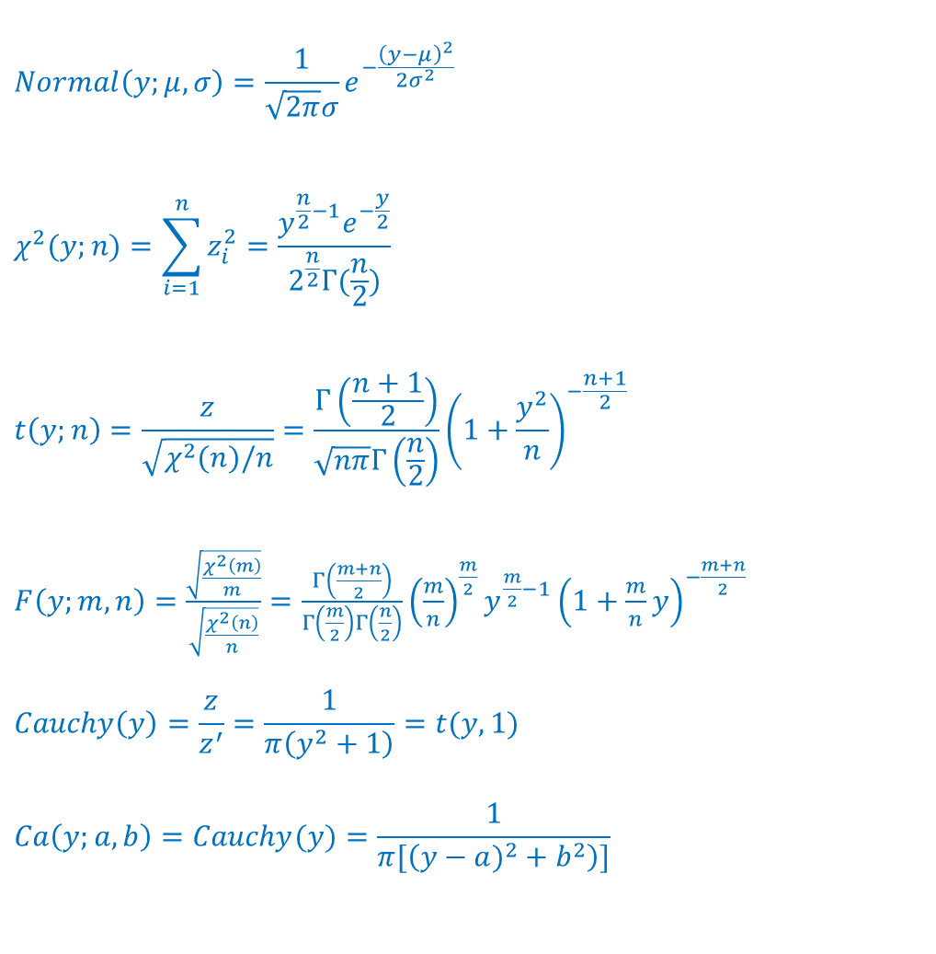
正态分布、卡方分布、t分布与F分布
$$Normal\left(y;μ,σ\right)=\frac{1}{\sqrt{2π}σ}e^{−\frac{{\left(y−μ\right)}^{2}}{2σ^{2}}}$$
$$χ^{2}(y;n)=\sum_{i=1}^{n}{z_{i}^{2}}=\frac{y^{\frac{n}{2}−1}e^{−\frac{y}{2}}}{2^{\frac{n}{2}}Γ(\frac{n}{2})}$$
$$t\left(y;n\right)=\frac{z}{\sqrt{χ^{2}(n)/n}}=\frac{Γ\left(\frac{n+1}{2}\right)}{\sqrt{nπ}Γ\left(\frac{n}{2}\right)}{\left(1+\frac{y^{2}}{n}\right)}^{−\frac{n+1}{2}}$$
$F\left(y;m,n\right)=\frac{\sqrt{\frac{χ^{2}\left(m\right)}{m}}}{\sqrt{\frac{χ^{2}\left(n\right)}{n}}}=\frac{Γ\left(\frac{m+n}{2}\right)}{Γ\left(\frac{m}{2}\right)Γ\left(\frac{n}{2}\right)}{\left(\frac{m}{n}\right)}^{\frac{m}{2}}y^{\frac{m}{2}−1}{\left(1+\frac{m}{n}y\right)}^{−\frac{m+n}{2}}$
$$Cauchy\left(y\right)=\frac{z}{z^{′}}=\frac{1}{π\left(y^{2}+1\right)}=t(y,1)$$
$$Ca\left(y;a,b\right)=Cauchy(y)=\frac{1}{π[\left({y−a)}^{2}+b^{2}\right)]}$$
正态分布
高斯分布
卡方分布：
t分布
F分布
柯西分布

Slide 22
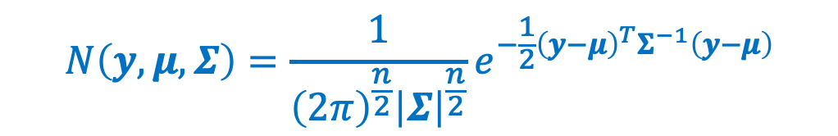
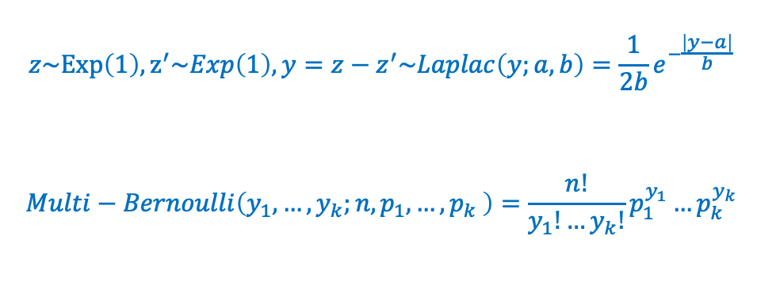
多元正态分布
$$z\sim Exp\left(1\right),z^{′}\sim Exp\left(1\right),y=z−z^{′}\sim Laplac\left(y;a,b\right)=\frac{1}{2b}e^{−\frac{\left|y−a\right|}{b}}$$
$$Multi−Bernoulli\left(y_{1},…,y_{k};n,p_{1},…,p_{k} \right)=\frac{n!}{y_{1}!…y_{k}!}p_{1}^{y_{1}}…p_{k}^{y_{k}}$$
拉普拉斯分布
又称双指数分布：
多项分布
多元正态分布
$$N\left(y,μ,Σ\right)=\frac{1}{{\left(2π\right)}^{\frac{n}{2}}{\left|Σ\right|}^{\frac{n}{2}}}e^{−\frac{1}{2}{\left(y−μ\right)}^{T}Σ^{−1}\left(y−μ\right)}$$

Slide 23
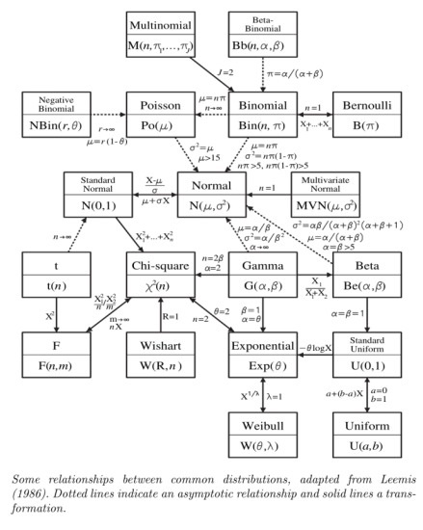
主要分布之间的相互关系

Slide 24
第二部分要点小结
分布函数刻画了随机变量取特定值
或落入特定区间的可能性（概率）
大数定理：样本均值依概率收敛到总体期望
中心极限定理：样本均值依分布收敛到正态分布

Slide 25
三、估计量

Slide 26
估计量是随机变量的函数
加工处理数据的方法是无穷的，即可以定义无穷多估计量
估计量依赖于总体的性质和函数g()
总体特征是由客观分布规律（自然或社会力量）所决定的
唯一可以选择的是函数g()，即加工处理样本数据的方法
选择什么样的函数运算后更能逼近我们想要的那个参数呢？或选择什么样的函数g()来处理观察数据？

Slide 27
误差模型：y=β+u
珠穆朗玛峰到底有多高（极为精确地）？
β-未知常参数（目标：弄清楚它到底是多少）
y-测量值（随机变量，唯一可观察到的）
u-误差（理论构造，现实中不存在，随机变量）
核心问题：如何求出未知参数值β？

Slide 28

回归与最小二乘法OLS
OLS，即误差平方和最小化
$$\hat{β}是随机变量，因y_{1},…y_{n}被视为随机变量$$
$\hat{β}的$期望、方差、分布是？

Slide 29
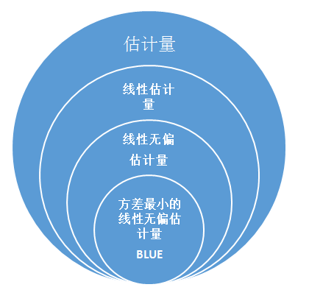
线性、无偏性、有效性与BLUE
clear
capt prog drop sd
prog sd
drawnorm u,n(8) clear
g y=10+u
reg y
scalar b=y[1]
end
simulate _b b, reps (1000):sd
sum
tw (kdensity _b) (kdensity _eq2)

Slide 30
正态分布
clear
capt prog drop sd
prog sd
drawnorm u,n(8) clear
g y=10+u
reg y
scalar b=y[1]
end
simulate _b b, reps (1000):sd
sum
tw (kdensity _b) ///
(function y=normalden(x,10,1/sqrt(8)),range(5 15))

Slide 31
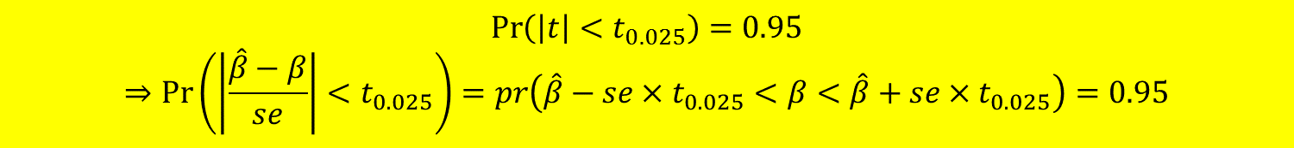
t分布
tw (function y=tden(8,x), range(-4 4))
di invttail(100000,0.025)
含两个未知参数
无法统计推断
95%
2.5%
t_{0.025}
只含1个未知参数
且分布确定
$$\operatorname{Pr}\left(\left|t\right|<t_{0.025}\right)=0.95$$
$$⇒\operatorname{Pr}\left(\left|\frac{\hat{β}−β}{se}\right|<t_{0.025}\right)=pr\left(\hat{β}−se×t_{0.025}<β<\hat{β}+se×t_{0.025}\right)=0.95$$

Slide 32
置信区间
$$pr\left(\hat{β}−se×t_{0.025}<β<\hat{β}+se×t_{0.025}\right)=0.95$$
*假设模型y=5+u~N(0,1)
drawnorm u,n(10) clear
g y=5+u //生成y,其中b=5
reg y //一次回归分析
*100次模拟分析
capt prog drop bb
prog bb //定义程序bb
*生成一个标准差为10，样本容量为100的误差项u
drawnorm u,n(10) clear
g y=5+u //生成y,其中b=5
quietly reg y //回归分析
end //程序结束
*将试验进行100次，得到b的100个系数和标准误估计
simulate _b _se, reps (100): bb
kdensity _b //系数估计的分布
***置信区间
g n=_n
*95%置信区间的上限和下限，需借助t统计量
g tlow=_b-invttail(9,0.025)*_se
g thigh=_b+invttail(9,0.025)*_se
*真值是否在95%置信区间内，如不在标记为1
g tsign=(tlow<5 & thigh>5)
*统计没有包括总体均值的子样本95%置信区间个数
tab tsign
*图示
tw rcapsym thigh tlow n, yline(5) || rcapsym thigh tlow n if thigh<5 | tlow>5

Slide 33
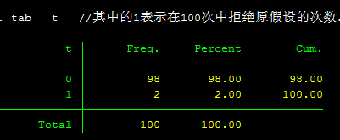
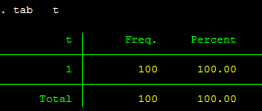
假设检验
*情形1： 当原假设正确时H0=10，试验100次，多少次拒绝？
capt prog drop bb
prog bb
drawnorm u,n(10) d clear
g y=10+u
quietly reg y
end
***将上述抽样试验进行100次，得到100个样本均值mean和标准误
Simulate _b _se, reps (100) : bb
gen t=abs((_b-10)/_se)>invttail(9,0.025)
tab t //其中的1表示在100次中拒绝原假设的次数。
*情形2：原假设错误H0=5，则抽样进行假设检验如下
capt prog drop bb
prog bb
drawnorm u,n(10) d clear
g y=10+u
quietly reg y
end
***将上述抽样试验进行100次，得到100个样本均值mean和标准误
simulate _b _se, reps (100): bb
gen t=abs((_b-5)/_se)>invttail(9,0.025)
tab t
*这时，我们100次地拒绝了原假设，认为原总体的均值不可能为5
P>|t|
t*

Slide 34
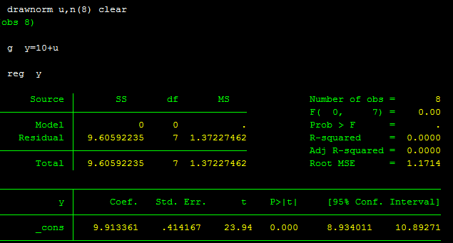
回归命令背后的公式

Slide 35
渐近正态性
若u服从正态分布，则估计量$\hat{β}$服从正态分布
若u的分布未知（S4不成立），$\hat{β}$服从什么分布？
当样本很大时（n>30），$\hat{β}$渐近服从正态分布，称渐近正态性

Slide 36
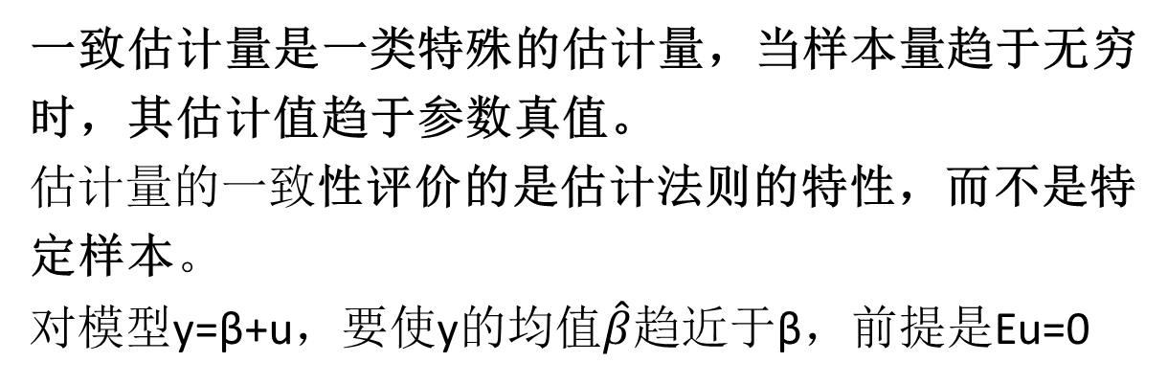
一致估计
一致估计量是一类特殊的估计量，当样本量趋于无穷时，其估计值趋于参数真值。
估计量的一致性评价的是估计法则的特性，而不是特定样本。
对模型y=β+u，要使y的均值$\hat{β}$趋近于β，前提是Eu=0

Slide 37
第三部分要点小结
估计量是随机变（向）量，是可观察变量的函数
一致估计量：依概率收敛到参数真值的估计量
渐近正态估计量：依分布收敛到正态分布的估计量

Slide 38
四、扩展到多元线性回归

Slide 39
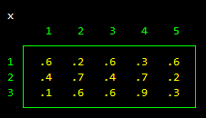
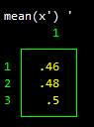
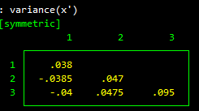
随机向量、均值阵与方差阵
clear
mata
x=uniform(3,1)
x
rseed(3)
x=round(uniform(3,5),0.1)
x
mean(x') '
variance(x')
end

Slide 40
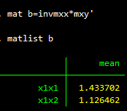
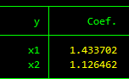
基于矩阵均值的回归系数计算
drawnorm x1 x2 u,n(10) clear seed(1)
g y=x1+x2+u
g x1x1=x1*x1
g x1x2=x1*x2
g x2x1=x2*x1
g x2x2=x2*x2
****************************
tabstat x1x1 x1x2 x2x1 x2x2,save
mat xx=r(StatTotal)
mat mxx=(xx[1,1],xx[1,2]\ xx[1,3],xx[1,4])
matlist mxx
**********************
g x1y=x1*y
g x2y=x2*y
tabstat x1y x2y,save
mat mxy=r(StatTotal)
mat b=invsym(mxx)*mxy'
matlist b
reg y x1 x2,nocon robust

Slide 41
第四部分要点小结
大数定理可通过逐个元素应用到随机向量或随机矩阵

Slide 42
五、什么是内生性

Slide 43
内生变量：与误差项相关的自变量
x_{i}为内生变量endogenous variables
x_{j}为外生变量exogenous
不相关与协方差为零等价

Slide 44
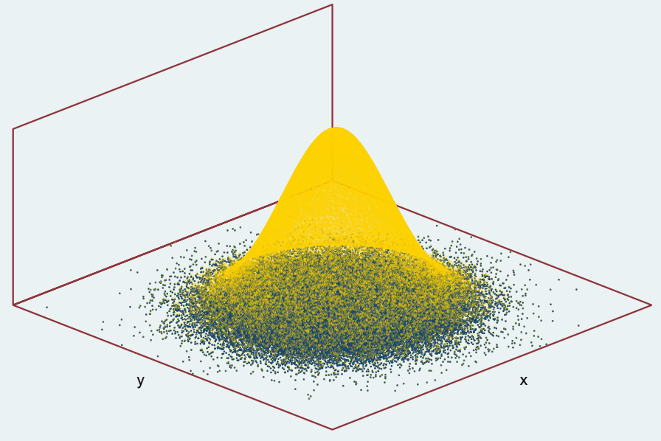
相关性的含义：以二元正态分布为例
ssc install scat3
drawnorm x y, n(100000) clear
g f=0.5/_pi*exp(-0.5*(x^2+y^2
scat3 x y f,ms(p) mcolor(gold) /// shadow(msize(0))

Slide 45

不相关与联合分布：$ρ=0$
clear
set obs 10000
g x=8*uniform()-4
g y=8*uniform()-4
scalar p=0
g f=1/(2*_pi*sqrt(1-p^2))* ///
exp(-(x^2-2*p*x*y+y^2)/(2*(1-p^2)))
g n=int(10000*f)
sc y x //x与y的散点图
sc y x [w=n] //相关系数为零的标准二元正态分布

Slide 46
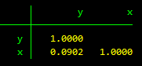
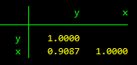

联合分布与相关:$ρ≠0$
clear
set obs 1000
g x=8*uniform()-4
g y=8*uniform()-4
scalar p=0.9
g f=1/(2*_pi*sqrt(1-p^2))* ///
exp(-(x^2-2*p*x*y+y^2)/(2*(1-p^2)))
g n=int(1000*f)
corr y x //相关系数为0
sc y x //散点图
corr y x [w=n] //相关系数为0.9
sc y x [w=n] //加权散点图
expand n //将数据按出现频次扩张
sc y x if n>0 //去掉出现频次为0的样本
sc y x

Slide 47
内生变量：与误差项不正交的自变量
只要模型包含截矩项，相关即等价于正交，内生=不正交
称x_{i}与u正交
平移截矩和误差
x_{i}为内生变量
x_{j}为外生变量

Slide 48
内生向量：与误差项相关的自变量构成的列向量
与误差项正交的变量
子集称为外生向量x
与误差项不正交的变量
子集称为内生向量w
w为内生向量
x为外生向量

Slide 49
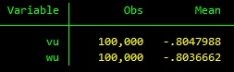
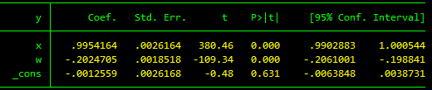
内生性还表现为两个方程的误差项相关
引入描述w的控制函数,内生性亦表现为两个方程的误差项相关
*两方程误差相关
mat V=(1,0.8 \ 0.8 ,1)
drawnorm u v,n(100000) cov(V) seed(1) clear
drawnorm z x
g w=z+v
g vu=v*u
g wu=w*u
sum vu wu //均值逼近E(vu),E(wu)
g y=x+0.2*w+u
reg y x w //b_w= - 0.2

Slide 50
第五部分要点小结
内生性：自变量与误差项相关
与误差项相关的变量w,称为内生变量

Slide 51
六、忽略内生性的后果

Slide 52
计量模型的目标与误差零条件期望假设
函数（function)：
对定义域内的每个输入x，输出y唯一。但若u为随机变量，则y必为随机变量，即使输入x ，也将出现不同的y 。退而求其次，问：对x的某个取值,y的期望是多少？
条件期望函数：
由于u是不可观测的，除非E(u|x)=0，否则仍然无法基于x获得E(y|x)
误差零条件期望：
误差的零条件期望假设：给定x，其他影响y的因素平均而言是零。

Slide 53
估计量是可观察变量的函数
因β是未知常参数，仍无法通过输入x确认E(y|x),需要收集样本，用观察值(x,y)来估计β
估计量是观察值的函数
在什么条件下，估计量将逼近未知常参数,即

Slide 54
一致估计量
样本量趋于无穷大时，能依概率收敛到参数真值的估计量称为一致估计量，反之便是不一致估计量
在什么条件下可获得一致估计？
在什么条件下期望等于均值？

Slide 55


一致估计量：样本无穷大时，估计量趋于参数真值
只有不存在内生性时，估计量$\hat{β}$在样本极大时才能“命中靶心” $β$，
反之，无论样本有多大，$\hat{β}≠β$
set seed 1
mat V=(1,-0.8 \ -0.8 ,1)
mat b=(.)
qui forv i=2(100)10000 {
drop _all
drawnorm x u,n(`i') cov(V)
g y=x+u
reg y x,nocon
mat b = (nullmat(b), _b[x])
}
mat b=b'
drop _all
svmat b
g n=_n*100
line b n
$E\left(xu\right)=−0.8≠0⇒$ $\hat{β}≠β=1$

Slide 56
只要含一个内生变量，可能导致所有估计量均非一致
*估计量虽收敛，却不收敛到真值
set seed 1
mat V=(1,-0.8,0 \ -0.8 ,1,0.5 \ 0, 0.5,1)
mat b=(. \ .)
qui forv i=10(10)10000 {
drop _all
drawnorm u w x,n(`i') cov(V)
g y= x- w+u
reg y x w,nocon
mat b = (nullmat(b), e(b)')
}
mat b=b'
drop _all
svmat b
g n=_n*10
line b1 b2 n

Slide 57
内生性导致OLS估计量的非一致性
只要含一个内生变量，可能导致所有估计量均非一致
内生性

Slide 58
第六部分要点小结
若存在内生性，但忽略之，OLS估计量
将为非一致估计量,即估计量不收敛到参数真值

Slide 59
七、内生性的来源
1.遗漏变量Omitted-Variable Errors
2.测量误差 Measurement Errors
3.联立因果Simultaneous Equations Bias
4.内生处理指派Self-selection Bias
5.内生样本选择 Sample-selection
6.随机效应 Random effects
7.模型设定偏误 model mis-specification

Slide 60
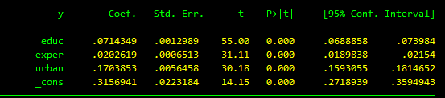
1.遗漏变量
误差项中u包含有与自变量w相关的变量q，使w成为内生变量。
例：估计教育回报时，能力q难以观察，但能力q与教育w相关。
use http://www.stata.com/data/jwooldridge/eacsap/nls80,clear
g y=0.05*educ+0.02*exper+0.17*urban +.006*iq
reg y educ exper urban , r //遗漏iq，教育回报被高估40%

Slide 61
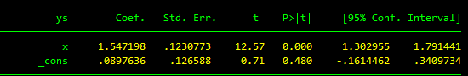
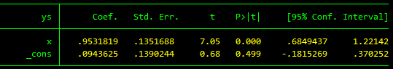
2. 测量误差(因变量测量误差与自变量相关时导致内生性)
*因变量的测量误差与自变量相关
drawnorm x v,n(100) corr(1, .6 \ .6, 1) seed(123) clear
g ys=x+invnormal(uniform())
g y=ys+v //因变量存在测量误差
reg y x //高估50%
教育回报估计时，自报收入与真实收入之间存在测量误差v，若测量误差v与教育水平x相关，如教育水平越低，越可能算不清楚他的收入，教育水平越高，越倾向低报收入。测量误差v与教育水平x相关，导致内生性。
*因变量的测量误差与自变量不相关
drawnorm x v,n(100) seed(123) clear
g ys=x+invnormal(uniform())
g y=ys+v //因变量存在测量误差
reg y x // 1落入置信区间【0.68，1.22】

Slide 62
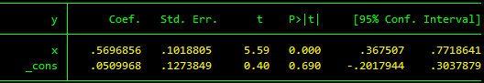
2.测量误差(自变量测量误差必导致内生性)
*即使自变量与其测量误差不相关,估计仍非一致
drawnorm xs u v, n(100) seed(123) clear
g y=xs+u
g x=xs+v //自变量存在测量误差
reg y x //低估50%
例：y为学习成绩，x为旷课次数，当一个人很少旷课时，他所报告的旷课次数更准确，相反，随着旷课次数的增多，他能够准确回忆并报告其次数的可能性也下降，因此x存在测量误差，导致内生性。

Slide 63
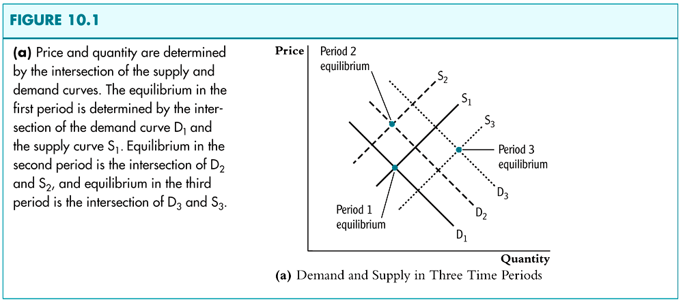


3.联立因果：只能观察到均衡值
drawnorm u v,n(1000) clear seed(123)
scalar b= -1 //b为需求弹性，应为负
scalar a=2
g x=(au+v) / (1-ab)
g y=b*x + u
reg y x

Slide 64

例：海鲜供给价格弹性估计为负
use http://people.brandeis.edu/~kgraddy/datasets/fishdata.dta,clear
reg qty price stormy mixed //供给方程：供给价格弹性应为正

Slide 65

4.内生处理：不同的人，与同一个人的多种状态
-8
162
170
160
2
-10
下标i和j区别是对不同人的测量，用1和0分别表示穿鞋和光脚两种情形。

Slide 66


4.内生处理（自选择）
对于处理d，只能观察到一个潜在结果，但观察到哪个结果不是随机的，而是自选择的
*内生处理
mat V=(1,-0.8 \ -0.8 ,1)
drawnorm u v,n(100000) cov(V) seed(1) clear
g y0=u
g y1=0.5+u //α=0, β= + 0.5
g d=v>0
g y=y1 if d==1
replace y=y0 if d==0
g uv=u*v
g du=d*u
sum uv du
若E(uv)<0,则u越小（光脚时身高越矮）v越大，v越大，d=1的概率越高（即穿鞋的越多）
reg y d //估计出的^β= - 0.78

Slide 67
5.内生样本选择
若s=0的那一部分样本不可得， 此时一致性条件不仅要求误差u与自变量x不相关，还要求误差u与s之间也必须不相关。
如果不是随机选择样本，而是依据某个规则对s加以选择，比如当y<c时进入样本s=1，将导致s与u相关（因s是u的函数），从而估计不一致。此即tobit模型处理的问题。
更一般情形可表达为，s=1,是否进入样本取决于变量z

Slide 68


5.内生样本选择
例：估计培训就业效果，掌握技能后就失联了，留下的都是难以找到工作的人,仅用剩下的样本估计就业效果。
*内生样本选择
mat V=(1,-0.8 \ -0.8 ,1)
drawnorm u v,n(100000) cov(V) seed(1) clear
drawnorm x,m(1)
g Ty=x+u
g s=v>0
g y=Ty
replace y=. if s==0
g uv=u*v
g xu=x*u
g sxu=s*x*u
sum uv xu
例：假设E(uv)<0,则v增大，既使得s取1的概率增加也使得u变小，即sx与u负相关，出现内生性
reg y x
predict hy
su Ty y hy

Slide 69
内生处理与内生样本选择
内生处理、自选择
y | d | x | s | y0 | y1
164 | 1 | 1 | 1 | 160 | 164
162 | 1 | 1 | 1 | 158 | 162
170 | 0 | 0 | 1 | 170 | 172
172 | 0 | 0 | 1 | 172 | 174
. | 1 | 1 | 0
. | 1 | 1 | 0
内生样本选择:离开的都是穿鞋的

Slide 70


6.随机效应：自变量与随机效应项相关
在面板数据中，若个体不可观察变量c被视为随机变量，若进入随机误差项，若x与c相关，将导致内生性，表现为自变量与误差项相关。
*随机效应
mat V=(1,0.8 \ 0.8 ,1)
drawnorm x c,n(100000) cov(V) seed(1) clear
drawnorm u
g v=u+int(c)
g xc=x*c
g xv=x*v
su xc xv
g y=x+c+u
reg y x

Slide 71




7.模型函数形式设定偏误导致内生性
drawnorm x u,n(10000) seed(1) clear
g y=x+x*x+u
reg y x
estat ovtest //设定检验
margins ,dydx(*) at(x=10) //x=10处边际效应
reg y c.x##c.x
estat ovtest //设定检验
margins ,dydx(*) at(x=10) //x=10处边际效应
误将非线性设成线性，将导致内生性，尤其会使得边际效应估计出现巨大偏差。

Slide 72
第七部分要点小结
1.遗漏变量—难以观测变量
2.测量误差 —变量可观测，但测不准
3.联立因果—只能观测到均衡值
4.内生处理指派—只能观察到一种结果
5.内生样本选择 —只能观察到部分结果
6.随机效应 —个体不可观察效应
7.模型设定偏误 –函数形式设定错误

Slide 73
八、如何应对内生性
1、控制变量
2、差分估计（DID，合成控制法）
3、代理变量
4、工具变量（IV,2SLS，GMM）
5、匹配估计
6、断点回归
7、控制函数（CF）
8、ERM（ML+CF）

Slide 74
8.1 控制变量
若自变量与遗漏变量相关，则纳入遗漏变量

Slide 75
1.控制变量
真实模型
若z是可以观测的，
加入作为控制变量，
即可获得β的一致估计
错误设定
x是否内生？
是否内生的两个条件

Slide 76

李宏彬等：父母的政治资本如何影响大学生的起薪？
先基准设定
再逐步加入控制变量
注：该案例因无法获取原始数据，无法复现

Slide 77

父母的政治资本如何影响大学生的起薪？

Slide 78

父母的政治资本如何影响大学生的起薪？
H：官二代高起薪是因为其能力素质高

Slide 79


H：官二代高起薪是因为上的大学好、学的专业好

Slide 80


Slide 81

H：官二代高起薪是因为在校表现好

Slide 82
条件均值独立假设下的一致估计与控制变量参数不可识别
控制变量与误差相关
条件均值独立假设：
尽管控制变量与误差相相关，但若条件均值独立假设成立，仍可以获得x的一致估计
但z前系数不可识别，不宜过度关注控制变量前的估计系数

Slide 83



什么是好的控制变量：估计大学教育回报，不宜控制职业
在处理变量被决定之前就被测试到的变量，一般而言是好的控制变量，因为它们无法被处理所改变。相比之下，在处理变量被决定之后才被测度到的控制变量，可能会部分地被处理所决定，在这种情况下，这些变量其实并不是控制变量，而是处理产生的结果之一。
例:上大学、成为白领与收入。
clear
input collage white income
1 0 1500
0 0 1000
0 0 2000
1 1 2500
1 1 3500
0 1 3000
end
reg income collage
reg income collage white

Slide 84
8.2 差分估计
收集多期数据做差分估计,可消除不随时间而变
的不可观察遗漏变量导致的内生偏误

Slide 85
2.差分估计
真实模型
错误设定
c不可观测
能差分掉的前提：
c的时不变性
多期数据
差分估计
严外生性：当期x与未来、当期和过去均不相关

Slide 86
差分估计的特例：双重差分（DID）

Slide 87

例1：最低工资法对就业量的影响
clear
use “http://fmwww.bc.edu/RePEc/bocode/c/CardKrueger1994.dta”
gsort id t
replace id=408 in 666 //修正原数据中的编码错误
replace id=408 in 668
tab t treated //样本分布
table t treated,c(m fte) format(%5.2f) //就业量
preserve
collapse fte,by(t treated)
reshape wide fte,i(t) j(treated)
g d=fte1-fte0
g dd=d[2]-d[1] in 2
list //双重差分估计
restore
g d=treated*t
reg fte treated t d,r //OLS回归估计
xtset id t //指明模型的实体和时间变量
g dy=d.fte //因变量的差分
reg dy treated,r //差分估计量
areg fte d t,absorb(id) //固定效应估计：全虚拟变量
xtreg fte d t,fe //固定效应估计：去均值变换
xtreg fte d t,re //随机效应模型
引自Angrist等《基本无害的计量经济学》

Slide 88
例2：提高酒税可否减少交通事故死亡率？
引自Stock等《计量经济学》

Slide 89
酒税与交通事故死亡率估计结果
 | (1) | (2) | (3) | (4) | (5) | (6) | (7)
beertax | 0.365*** | -0.656** | -0.640* | -0.445 | -0.690* | -0.456 | -0.926***
 | (0.0529) | (0.292) | (0.357) | (0.297) | (0.352) | (0.307) | (0.343)
da18 |  |  |  | 0.0284 | -0.0104 |  | 0.0374
 |  |  |  | (0.0698) | (0.0825) |  | (0.102)
da19 |  |  |  | -0.0180 | -0.0757 |  | -0.0649
 |  |  |  | (0.0500) | (0.0677) |  | (0.0986)
da20 |  |  |  | 0.0320 | -0.100* |  | -0.113
 |  |  |  | (0.0505) | (0.0559) |  | (0.125)
jailcom |  |  |  | 0.0383 | 0.0853 | 0.0390 | 0.0890
 |  |  |  | (0.103) | (0.112) | (0.103) | (0.164)
vmilespd |  |  |  | 0.00823 | 0.0174 | 0.00898 | 0.124**
 |  |  |  | (0.00684) | (0.0105) | (0.00710) | (0.0488)
unrate |  |  |  | -0.0633*** |  | -0.0627*** | -0.0908***
 |  |  |  | (0.0132) |  | (0.0132) | (0.0209)
lincperc |  |  |  | 1.816*** |  | 1.786*** | 0.996
 |  |  |  | (0.636) |  | (0.643) | (0.677)
1983-87.year | No | YES | YES | YES | YES | YES
1988.year |  |  | -0.0518 | -0.532*** | -0.120 | -0.529*** | -0.751***
 |  |  | (0.0644) | (0.0919) | (0.0787) | (0.0916) | (0.123)
mlda |  |  |  |  |  | -0.00216
 |  |  |  |  |  | (0.0215)
Constant | 1.853*** | 2.377*** | 2.428*** | -1.798 | 2.345*** | -1.682 | -0.00681
 | (0.0471) | (0.150) | (0.202) | (1.726) | (0.205) | (1.886) | (1.919)
Observations | 336 | 336 | 336 | 335 | 335 | 335 | 95
R-squared | 0.093 | 0.041 | 0.080 | 0.389 | 0.109 | 0.386 | 0.660
Country Fe | No | YES | YES | YES | YES | YES | YES
Number of state |  | 48 | 48 | 48 | 48 | 48 | 48

Slide 90
酒税与交通事故死亡率程序
回归 stock《计量经济学》人大出版社中文版第三版P256表10-1
reg vfrall beertax, r //混合截面第1列
est store m1
xtreg vfrall beertax, fe vce(cluster state) //个体固定效应
est store m2
xtreg vfrall beertax i.year, fe vce(cluster state) //双向固定效应
est store m3
xtreg vfrall beertax da18 da19 da20 jailcom vmilespd unrate lincperc i.year, fe vce(cluster state) //加入更多控制变量
est store m4
test da18 da19 da20
test unrate lincperc
xtreg vfrall beertax da18 da19 da20 jailcom vmilespd i.year, fe vce(cluster state) //不同模型设定
est store m5
test da18 da19 da20
xtreg vfrall beertax mlda jailcom vmilespd unrate lincperc i.year, fe vce(cluster state) //不同模型设定
est store m6
test unrate lincperc
*两期差分估计
xtreg vfrall beertax da18 da19 da20 jailcom vmilespd unrate ///
lincperc i.year if (year==1988) | (year==1982), fe vce(cluster state) est store m7
test unrate lincperc
*描述统计
outreg2 using sum.doc,word replace sum(log) ///
keep(vfrall beertax) eqkeep(N mean p50)
*估计结果输出
outreg2 [m*] using temp.doc,word replace ///
addtext(Country Fe,YES,Year Fe,YES)
点击下面的网址
https://media.pearsoncmg.com/ph/bp/bp_stock_econometrics_4_cw/#datafiles
然后下载数据集Download all Replication Files at once (.zip file)
解压到自己的数据文件目录如c:/datasets/stock
确认该目录下具有文件fatality.dta
capt ssc install outreg2
clear
set more off
cd c:/datasets/stock
u fatality.dta
gen da18=(mlda<19) //饮酒年龄18岁
gen da19=(mlda>=19)*(mlda<20) //饮酒年龄19岁
gen da20=(mlda>=20)*(mlda<21) //饮酒年龄20岁
gen da21=(mlda>=21) //饮酒年龄21岁
gen vfrall=10000*mrall //交通事故死亡率/万人
gen incperc=perinc/1000 //收入（千元）
gen lincperc = ln(incperc) //收入对数
gen vmilespd = vmiles/1000 //失业率
gen frmall = mrall/(vmiles/100000) //每个司机平均行驶里程
gen jailcom = ((jaild+comserd)>0) //强制入狱或社区服务
gen mjailcom = (jaild==.)*(comserd==.)
mvdecode mjailcom,mv(1)
replace jailcom = jailcom + mjailcom
save temp,replace //仅采用一期截面数据的估计
*reg vfrall beertax if year==1988, r
tw (sc vfrall beertax if year==1988) (lfit vfrall beertax if year==1988)

Slide 91
8.3 代理变量
为不可观测遗漏变量寻找代理变量
代理变量与不可观察变量相关进而与误差相关

Slide 92


代理变量
真实模型
Z为q的代理变量
drawnorm x z u r,n(100000) seed(1) clear
g qgd=z+r
g ygd=x+qg+u
reg ygd x z
良好代理
的条件：
良好代理变量的两个条件：
1. x与q以代理变量z为条件独立
2.以q为条件，z冗余，真神显身，代理多余
g qbd=z+x+r
g ybd=x+qbd+u
reg ybd x z
不好的代理变量，如第1条不成立，仍无法识别β₁

Slide 93


例：IQ作为能力的代理
use http://www.stata.com/data/jwooldridge/eacsap/nls80,clear
reg lwage exper tenure married south urban black edu
reg lwage exper tenure married south urban black edu iq
目标是估计教育edu回报，但因为能力q是难以观察变量，并且与edu相关，也是影响收入的因素，使得edu内生。
选择IQ为能力的代理变量，若以IQ为条件，能力与教育条件独立，并且一旦知道能力，IQ测试结果就不必要。那么可用IQ代理能力获得教育回报的一致估计。
引自Wooldridge
《横截面与面板数据的计量经济分析》

Slide 94
8.4 工具变量
为内生变量寻找工具变量
工具变量与内生变量相关
工具变量与误差项不相关（外生）

Slide 95
4.工具变量

Slide 96
工具变量的特例：Wald估计量
z—参军资格
x—是否参军

Slide 97

例1：参军对收入的影响
* Angrist (1990)表4
use http://economics.mit.edu/files/458,clear
keep if year>=81&race==1 //仅分析白人1981年及之后的收入
local type "TAXAB ADJ TOTAL"
*回归所用变量ps_r为用参军资格预测的参军概率：即第一阶段回归的预测值
reg earnings c.ps_r#byr i.byr i.year [w=iweight] if type=="TAXAB"
est store mTAX
reg earnings c.ps_r#byr i.byr i.year [w=iweight] if type=="ADJ"
est store mADJ
reg earnings c.ps_r#byr i.byr i.year [w=iweight] if type=="TOTAL"
est store mTOT
reg earnings ps_r i.byr i.year [w=iweight] if type=="TAXAB"
est store m1
reg earnings ps_r i.byr i.year [w=iweight] if type=="ADJ"
est store m2
reg earnings ps_r i.byr i.year [w=iweight] if type=="ADJ"
est store m3
est table mTAX mADJ mTOT,star b(%5.2f) //关注前四行的结果，与论文中结果有所不同，因未对收入做调整
est table m1 m2 m3,star b(%5.2f) keep(ps_r) //与论文中结果有所不同，因未对收入做调整
引自Angrist等《基本无害的计量经济学》

Slide 98
香烟的需求弹性估计
点击网址https://media.pearsoncmg.com/ph/bp/bp_stock_econometrics_4_cw/#datafiles下载数据Download all Replication Files at once (.zip file)
解压到c:/datasets/stock并确认该目录下有文件cig_ch12.dta
capt ssc install outreg2
clear
cd c:/datasets/stock
u cig_ch12.dta
sort state year
g ravgprs = avgprs/cpi //香烟真实含税均价
g rtax = tax/cpi //香烟特产税
g rtaxs = taxs/cpi //含香烟特产税的销售税
g rtaxso = rtaxs-rtax //不含香烟特产税的销售税
g lpackpc = log(packpc) //香烟消费量的对数
g lravgprs = log(ravgprs) //香烟价格对数
g perinc = income/(pop*cpi) //州的人均收入
g lperinc = log(perinc) //人均收入对数
encode state, gen(snum) //州变量
g ltpackpc = log(packpc/packpc[_n-1]) //香烟消费量的增长率
g ltavgprs = log(avgprs/avgprs[_n-1]) //香烟价格增长率
g ltperinc = log(perinc/perinc[_n-1]) //人均收入增长率
g dtrtaxs = rtaxs-rtaxs[_n-1] //香烟税的增长量
g dtrtax = rtax-rtax[_n-1] //含香烟税的销售税增长
g dtrtaxso = rtaxso-rtaxso[_n-1] //不含香烟税销售税增长
keep if year==1995 //仅分析1995年
ivreg ltpackpc (ltavgprs = dtrtaxso) ltperinc, r // 表第一列
esti store m1
reg ltavgprs dtrtaxso ltperinc, r
test dtrtaxso
ivreg ltpackpc (ltavgprs = dtrtax) ltperinc, r //表第二列
esti store m2
reg ltavgprs dtrtax ltperinc, r
test dtrtax
ivreg ltpackpc (ltavgprs = dtrtax dtrtaxso) ltperinc, r //表第三列
esti store m3
outreg2 [m1 m2 m3] using temp.doc,word replace
被解释变量：香烟消费量对数差分（1995-1985）
自变量 | (1) | (2) | (3)
香烟价格对数差分 | -0.94*** | -1.34*** | -1.20***
 | (0.21) | (0.23) | (0.20)
收入对数差分 | 0.53 | 0.43 | 0.46
 | (0.34) | (0.30) | (0.31)
截矩 | -0.12* | -0.02 | -0.05
 | (0.07) | (0.07) | (0.06)
观察值 | 48 | 48 | 48
R-squared | 0.55 | 0.52 | 0.55
工具变量 | 消费税 | 香烟税 | 消费税和香烟税
第一阶段F值 | 33.7 | 107.2 | 88.6
过度识别约束J值 |  |  | 4.93**
 |  |  | （0.026）
引自Stock等《计量经济学》

Slide 99
工具变量的相关性和外生性检验
若不满足相关性，称为弱工具变量，
不是弱工具变量的经验规则：第一阶段F值大于10。
如何检验工具变量的外生性
若恰好识别，不能在统计上检验”工具变量外生”假设。
若过度识别（工具变量个数超过内生变量数），可以检验
推理：如两个工具变量都是外生的，估计结果将趋于相互接近。如果两个估计量很不相同，则意味着至少有一个不是外生的。
操作：先进行TSLS估计，然后计算出残差，用残差对工具变量和内含外生变量回归，再检验工具变量前的系数是否都为零。
检验逻辑：如果其中至少一个工具变量是外性的，则其估计量是一致的，因此残差亦是误差的良好估计。

Slide 100
弱工具变量与过度识别检验
被解释变量：香烟消费量对数差分（1995-1985）
自变量 | (1) | (2) | (3)
香烟价格对数差分 | -0.94*** | -1.34*** | -1.20***
 | (0.21) | (0.23) | (0.20)
收入对数差分 | 0.53 | 0.43 | 0.46
 | (0.34) | (0.30) | (0.31)
截矩 | -0.12* | -0.02 | -0.05
 | (0.07) | (0.07) | (0.06)
观察值 | 48 | 48 | 48
R-squared | 0.55 | 0.52 | 0.55
工具变量 | 消费税 | 香烟税 | 消费税和香烟税
第一阶段F值 | 33.7 | 107.2 | 88.6
过度识别约束J值 |  |  | 4.93**
 |  |  | （0.026）
*工具变量相关性检验
reg ltavgprs dtrtax dtrtaxso ltperinc, r
test dtrtax dtrtaxso
*经验规则：F值>10
*工具变量的外生性检验
*先执行含所有IV的估计
ivreg ltpackpc (ltavgprs = dtrtax dtrtaxso) ltperinc, r
predict e, resid //得到残差
*若为一致估计，残差接近误差
reg e dtrtaxso dtrtax ltperinc
di e(N)*e(r2) //等于sargan过度识别统计量
test dtrtaxso dtrtax
*联合显著性检验
*计算 “过度识别约束检验的J值 “
dis r(df)*r(F) //相当于Basmann过度识别统计量
*计算p-value
dis chiprob(r(df)-1,r(df)*r(F))
*亦可直接用estat overid做过度识别检验
*必须将命令完整写出ivregress 2sls，不能简写为ivreg
ivregress 2sls ltpackpc (ltavgprs = dtrtax dtrtaxso) ltperinc
estat overid
*注意到两个结果与上面的手工计算一样

Slide 101
检验结果的解读
两个工具变量即销售税和香烟特产税都是外生的这一零假设在5%的显著性水平下被拒绝！至少有一个工具变量是内生的，这有三种可能：
销售税是外生的，但香烟税不是，因此采用销售税作为工具变量的模型设定是可靠的；
若香烟税是外生的，而销售税是内生的，则采用香烟税作为工具变量的模型设定是可靠的；
两种税都不是外生的，两个模型都不可靠．
统计证据并不能告诉我们谁是谁非，从经验和理论来分析，总销售税的外生性比香烟特产税的外生性。
采用第一个模型设定，得到最后的结论：香烟长期价格需求弹性接近－１，增税将对香烟消费将产生巨大影响，税收政策是相当有效的控烟手段。

Slide 102

GMM：工具变量多于内生变量
两个待估参数（未知数）$β_{1},β_{2}$，三个方程
方程个数大于未知数的个数，方程可能无解

Slide 103




用降雨量估计黄油的需求价格弹性

Slide 104



供求价格弹性估计
use http://people.brandeis.edu/~kgraddy/datasets/fishdata.dta,clear
*供给弹性的OLS估计，得到-0.4
reg qty price stormy mixed , r
供给弹性OLS
需求弹性OLS
*需求弹性的OLS估计
reg qty price day1 day2 day3 ///
day4 rainy cold, r
*供给弹性的工具变量估计2SLS
ivreg qty (price= day1 day2 day3 /// day4 rainy cold) stormy mixed, r
供给弹性IV

Slide 105


供求弹性的GMM与3SLS估计
GMM
use http://people.brandeis.edu/~kgraddy/datasets/fishdata.dta
*GMM估计
gmm ///
(qty-{xb:price day1 day2 day3 ///
day4 rainy cold _cons}) ///
(qty-{xc:price stormy mixed _cons}), ///
instr(day1 day2 day3 day4 ///
rainy cold stormy mixed) ///
winitial(unadjusted, independent)
*3SLS估计
reg3 (qty price day1 day2 day3 ///
day4 rainy cold) ///
(qty price stormy mixed),endog(price)
3SLS
OLS

Slide 106
8.5 匹配估计
基于协变量寻找处理组与参照组的匹配样本
匹配后样本因变量差的均值即为平均处理效应

Slide 107
处理前的异质性
y是我们观察到的身高，d是干预（=1表示穿鞋，0表示光脚），y1和y0是两种可能的结果，光脚时身高为y0，穿鞋时身高为y1，则dy是鞋的高度。其中有底纹的数据是无法观察到的，我们手头上只有头两行的数据

Slide 108
处理效应异质性
不同性别的人所穿鞋的高度不一样，女生穿高跟鞋（4cm），男生穿平底鞋（2cm）。
因个体不同处理效应不同，称为处理效应的异质性偏差
y | d | weight | y0 | y1 | Y1-y0
164 | 1 | 60 | 160 | 164 | 4
170 | 0 | 40 | 170 | 172 | 2
平均处理效应与协变量分布相关
当男女生各占一半时，平均增高3cm=2×0.5+4×0.5
若男生只点40%，则增高效应为3.2cm=2×0.4+4×0.6

Slide 109
平均处理效应
y | d | weight | y0 | y1 | y1-y0
164 | 1 | 60 | 160 | 164 | 4
170 | 0 | 40 | 170 | 172 | 2
若只能观察到y,d和w这前三列数据，彩底中的潜结果观察不到。
观察到的穿鞋者和光脚者身高差异为-6=164-170
只有观察到另外一种可能性（彩底格），才能得正确的ATE=3.2
平均处理效应为3.2，处理前异质性偏差为-10=160-170，处理效应异质性偏差为0.8=（1-0.6）*(4-2)，三者之和恰好为-6 =3.2-10+0.8

Slide 110
用协变量分组的随机实验
基于一些可观察到的协变量x（比如x=0或1），先将样本分到不同组。在不同组内区分处理对象和参照对象时采用的概率可以不同，即按x分成的不同组中被处理的个体所占比例各不相同。
y | d | x | weight | y0 | y1 | Y1-y0
172 | 1 | 1 | 8 | 170 | 172 | 2
164 | 1 | 0 | 45 | 160 | 164 | 4
170 | 0 | 1 | 32 | 170 | 172 | 2
160 | 0 | 0 | 15 | 160 | 164 | 4
处理d与u不独立，因更多女生（75%）穿鞋，仅20%男生穿鞋，女生平均比男生矮

Slide 111
条件均值独立假设（CI）
y | d | x | weight | y0 | y1 | Y1-y0
172 | 1 | 1 | 8 | 170 | 172 | 2
164 | 1 | 0 | 45 | 160 | 164 | 4
170 | 0 | 1 | 32 | 170 | 172 | 2
160 | 0 | 0 | 15 | 160 | 164 | 4
但如果按性别先分组（相当以x为条件)，只要男生组和女生组内，穿鞋与否随机选取，则男生组内抽出组与对照组在光脚时平均身高必然相等；对女生组来说亦然。
条件均值独立性：给定的x（如固定为男生），处理与否（穿鞋否）与身高无关（即组内是随机分配的）。

Slide 112
匹配估计
要求得id=1的样本光脚时的身高，我们在参照组（d=0）中寻找和他的协变量（x₁=1）最为接近的样本，这个样本应该是id=3,因为x₃=1，第三个样本对应的y=170,于是我们将这个值作为id=1这个样本光脚时的身高
id | y | d | x | weight | y0 | y1 | 匹配
1 | 172 | 1 | 1 | 8 | y3=170 | 172 | 2
2 | 164 | 1 | 0 | 45 | y4=160 | 164 | 4
3 | 170 | 0 | 1 | 32 | 170 | y1=172 | 2
4 | 160 | 0 | 0 | 15 | 160 | y2=164 | 4

Slide 113
倾向值匹配
倾向值匹配将协变量综合成一个倾向值得分，再用该得分进行近邻匹配。
用d对协变量做probit或logit估计并预测出倾向值后，又有三种处理办法：
第一种是用倾向值作为新的协变量，用近邻匹配进行估计；
第二种是用倾向值作为权重，进行逆概率加权；
第三种是将没有匹配的样本删除，或者仅保留倾向值在某一区间内如（0.1，0.9）的样本进行简单回归估计

Slide 114

逆条件概率加权法
以协变量x（如性别）为条件，计算被处理（或不被处理）的条件概率，以此条件概率的倒数为权重（逆条件概率加权），分组加权求均值，即可估计出被处理（或不被处理）组的平均潜在因变量结果。
id | y | d | x | weight | y0 | y1 | 条件概率
1 | 172 | 1 | 1 | 8 |  | 172 | 0.2
2 | 164 | 1 | 0 | 45 |  | 164 | 0.75
3 | 170 | 0 | 1 | 32 | 170 | 172 | 0.8
4 | 160 | 0 | 0 | 15 | 160 | 164 | 0.25

Slide 115
鞋的平均增高效应估计
clear
input y d x w
170 0 1 32
160 0 0 15
172 1 1 8
164 1 0 45
end
expand w //按照权重扩展成100个观察值
*近邻匹配
teffects nnmatch (y x) (d) //匹配估计：基于协变量的直接匹配
teffects nnmatch (y x) (d),atet //ATET
*倾向值匹配
logit d x //先估计一个处理d对协变量的logit函数
predict ps //得到处理的条件概率预测Pi1=0.2, Pj0=0.75
teffects nnmatch (y ps) (d) //以倾向值为协变量的匹配
teffects psmatch (y) (d x) //psm匹配估计，与上述三条命令等价
teffects psmatch (y) (d x),atet //ATET
*逆概率加权
replace ps=1-ps if d==0 //对参照组的概率是1-p; pi0=0.8,pj1=0.25
reg y d [w=1/ps] //用逆处理或未处理概率加权回归得到ATE=3.2
teffects ipw (y) (d x) //逆概率加权：结果与上述三条件命令等价
*分组回归
reg y x if d
predict y0
reg y x if !d
predict y1
su y0 y1
teffects ra (y) (d) //结果与上述五行命令相同
*回归+逆概率加权
reg y x [w=1/ps] if d
predict wy0
reg y x [w=1/ps] if !d
predict wy1
su wy0 wy1
teffects ipwra (y) (d x) //结果与上述五行命令等价
*回归
reg y d //观察到的穿鞋与光脚者的身高差异=E[y|d=1]-E[y|d=0]=(172*8+164*45)/(8+45)-(170*32+160*15)/(32+15)= -1.6009635
bys x:reg y d //分层回归得到条件协处理效应，再加权
table x d,c(m y n y) //按协变量分层估计，平均因果效应再要用差值加权
g dx=d*x
reg y d x dx
reg y d x dx //带协变量x的回归:相当于对bx加权，权重为方差Pdx*（1-Pdx）*Px,b=(2*0.2*0.8*0.4+4*0.75*0.25*0.6)/(0.2*0.8*0.4+0.75*0.25*.06)=3.2747875,结果与真实的ATE=3.2不同，除非pdx=0.5

Slide 116
培训对收入的影响
引自Angrist等《基本无害的计量经济学》

Slide 117
培训对收入的影响估计
*Most Harmless regress:P64-Table3.4
*Dehejia and Wahba (1999)
clear
use http://economics.mit.edu/files/3824,clear
save cps1,replace
use http://economics.mit.edu/files/3825,clear
save cps3,replace
use http://economics.mit.edu/files/3828,clear
save nsw,replace
set more off
local data "nsw cps1 cps3 "
local spec1 ""
local spec2 "age age2 ed black hisp nodeg married"
local spec3 "re75"
local spec4 "re75 age age2 ed black hisp nodeg married"
local spec5 "re74 re75 age age2 ed black hisp nodeg married"
quie foreach set in `data' {
u `set', clear
mat b=J(1,1,.)
forv i=1/5 {
reg re78 treat `spec`i''
mat b=(nullmat(b),_b[treat])
}
mat `set'=b'
}
mat b=(nsw, cps1,cps3)
matlist round(b,0.1)
*筛选样本
qui foreach set in `data' {
u `set', clear
mat b=J(1,1,.)
forv t = 2/5 {
probit treat `spec`t''
preserve
predict pscore, pr
keep if pscore >.1 & pscore <.9
sum treat
if `r(N)'!=0 {
reg re78 treat `spec`t''
mat b=(nullmat(b),_b[treat])
}
restore
}
mat `set'=b'
}
matlist cps1
mat cps1=(cps1 /0)
mat b=(nsw,cps3)
matlist b
matlist cps1

Slide 118
培训对收入的影响估计结果的解读
NSW中参与培训是随机分派的，培训的增收效应稳定在1700美元左右
用观察数据CPS估计的培训增收效果是-8498美元，控制人口特征后仍为-4417美元，控制培训前收入后为（-78），同时控制培训前收入和人口特征，培训增收效应仍只有随机实验净效应的1/3。
按照NSW的选样规则从CPS样本中筛选出最接近失业群体特征的子样本CPS3，估计的增收效应为-635美元，控制收入和人口特征后为1369美元，已相当接近随机实验结果。
先以协变量对是否参与培训做prbot估计，得到倾向评分（参与培训的概率），将得分小于0.1或大于0.9的样本删除，控制人口特征和滞后收入的结果与实验结果更加接近。但在CPS3样本中，控制培训前收入后估计的结果反而变得更差了。

Slide 119
8.6 断点回归
断点两边样本被处理概率不同
对断点两侧领域均值依处理概率差逆加权

Slide 120
清晰断点回归
由于遗漏能力，高估上大学的回报，收集比大学录取分数线高低相差1分的样本，1分之差是随机的，但高于分数线上大学的概率是1，低于分数线是0。
近似于随机实验：生成一个[0,1]区间上均匀分布的随机数，若随机数大于0.5则分入处理组，低于0.5进入参照组。
x-running variable（分数）, c为断点（分数线），d为处理（上大学）
潜在后果：$y_{0}$不上大学的收入，$y_{1}$上大学的收入

Slide 121
5.清晰断点回归
drawnorm x u,n(100) clear
g y=5*x+u //生成y
tw (sc y x) (lfit y x )
replace y=y+10 if x>0
tw (sc y x) (lfit y x if x<0) (lfit y x if x>0),xline(0) //绘制图
g d=x>0 //生成虚拟变量d
reg y x d //清晰断点回归

Slide 122

非线性趋势的清晰断点回归
多项式逼近非线性
潜在后果：$y_{0}$，$y_{1}$
在断点两侧一个足够小领域内比较因变量的平均值之间的差别，就可估计出处理效应，这种方法与条件期望函数的具体形式无关

Slide 123
非线性断点回归
drawnorm u,n(200) clear
g double x = runiform() * 6 g y0= sin(x) + 0.1*u
g d=x>3 假设断点为3
g y = d + sin(x) + 0.1*rnormal() ssc install rdcv //交错鉴定法
rdcv y x , thr(3) ci
tw (sc y x) (lpoly y x if x<3) (lpoly y x if x>3) //多项式拟合
tw (sc y x) (lowess y x if x<3) (lowess y x if x>3) //移动加权

Slide 125
断点？

Slide 126
非线性清晰线性断点回归
drawnorm u,n(100) sd(0.01) clear
g x=100*uniform()-50
g y=1/(1+exp(-0.2*x))+u
g y2=1/(1+exp(-0.2*x))+u
replace y2=1/(1+exp(-0.2*x))+u+0.1 if x>0
tw (sc y x) (sc y2 x) (sc y x)
g d=x>0
forv i=1/5 {
g x`i'=x^`i'
g dx`i'=d*x`i'
}
reg y x d //误将函数转向识为断点
predict shy1
reg y2 x d
predict shy2
tw (sc y2 x) (sc y x) (line shy1 shy2 x,sort)
reg y x1 x2 x3 x4 x5 d dx1 dx2 dx3 dx4 dx5 //识别出显著断点，但并非断点
predict hy1
reg y2 x1 x2 x3 x4 x5 d dx1 dx2 dx3 dx4 dx5 //这才是真正的断点
predict hy2
tw (sc y2 x) (sc y x) (line hy1 hy2 x,sort)
*在一个更小的领域内回归
reg y x1 x2 x3 x4 x5 d dx1 dx2 dx3 dx4 dx5 if x>-20&x<20 //不是断点
reg y2 x1 x2 x3 x4 x5 d dx1 dx2 dx3 dx4 dx5 if x>-20&x<20 //这才是真正的断点

Slide 127
生日与葬礼：法定饮酒年龄与死亡率
u AEJfigs,clear
gen age = agecell - 21
gen over21 = agecell >= 21 //虚拟变量，相当于d
gen age2 = age^2 //二次项
gen over_age = over21*age //交互项dx
gen over_age2 = over21*age2 //二次项与d的交互项
reg mva age age2 over21 over_age over_age2
predict exfitqi
reg internal age age2 over21 over_age over_age2
predict infitqi
twoway (scatter mva internal agecell) ///
(line exfitqi infitqi agecell if agecell < 21) ///
(line exfitqi infitqi agecell if agecell >= 21), ///
legend(off) text(28 20.1 "Motor Vehicle Fatalities") ///
text(17 22 "Deaths from Internal Causes")
引自Angrist等《精通计量》

Slide 128
模糊断点回归：断点两边被处理概率跳跃

Slide 129
班级规模与学生成绩

Slide 130
班级规模与学生成绩
其中y是第s所学校第c个班级的第i个学生的学习成绩，x_{s}为第s所学校的学生人数，它相当于前述模型中x的角色；d_{sc}为第s所学校的第c个班级的班级规模，相当于干预变量d的角色，w为其他控制变量，u为误差项。
关注的参数是β，但是因为班级规模数d与误差项存在相关，因此简单回归估计得到的结果是非一致的。

Slide 131
40人封顶规则
在以色列的学校中，班级规模是40人封顶，如果一个学校某年级有81个学生，则学生将被分为三个班级，平均每个班级27人。这样学校某年的入学人数就成为影响班级规模的大小的一个机制。如果严格遵照该机制，则学校s的班级规模应该为Tsc

Slide 132
40人法则：班级规模与学生成绩
各学校入学人数和班级规模大小的散点图，将发现这一函数呈锯齿状，在40的整数倍处出现不连续，即在人数为40、80和120等处发生班级规模的剧降。

Slide 133
OLS与断点回归结果
语文成绩对班级规模回归，斜率是0.22，即每增加一名学生，平均成绩会上升。控制学生特征后结果不再显著。对数学成绩的估计结果与语文比较类似。
工具变量估计的班级规模每增加1人，平均成绩均显著下降。前四列采用全部样本，后两列采用的是靠近断点处的部分样本，由于样本减少，标准误增大了。

Slide 134
以色列班级规模对学生成绩的影响
* Angrist and Lavy (1999)
*JOSHUA D. ANGRIST AND VICTOR LAVY. USING MAIMONIDES’ RULE TO ESTIMATE THE EFFECT OF CLASS SIZE ON SCHOLASTIC ACHIEVEMENT*QUARTERLY JOURNAL OF ECONOMICS.May 1999
*do mmoulton_post.do //要获得和论文一致的方差估计需要用该命令
*以下复制表2的结果
use http://economics.mit.edu/files/1358,clear //5年级样本,4年级样本为1359.dta,有兴趣可以下载类似于五年级的方法进行操作
g func1= c_size/(int((c_size-1)/40)+1) //按照40规则计算得到的班级规模
tw (sc classize c_size,msize( vsmall)) (line func1 c_size, sort) //入学人数与班级规模人数散点图
replace avgverb= avgverb-100 if avgverb>100 //语文成绩
replace avgverb=. if verbsize==0
replace passverb=. if verbsize==0
replace avgmath= avgmath-100 if avgmath>100 //数学成绩
replace avgmath=. if mathsize==0
replace passmath=. if mathsize==0
keep if 1<classize & classize<45 & c_size>5 //保留2-44人的班级及学校人数在5以上的样本
keep if c_leom==1 & c_pik<3 //这两个变量是什么含义？
g c_size2= (c_size^2)/100 //入学人数的二次项
g byte disc= (c_size>=36 & c_size<=45) | (c_size>=76 & c_size<=85) | (c_size>=116 & c_size<=125) //断点附近的样本
g trend= c_size if c_size>=0 & c_size<=40
replace trend= 20+(c_size/2) if c_size>=41 & c_size<=80
replace trend= (100/3)+(c_size/3) if c_size>=81 & c_size<=120
replace trend= (130/3)+(c_size/4) if c_size>=121 & c_size<=160
save temp,replace

Slide 135
以色列班级规模对学生成绩的影响（续）
reg avgverb classize, vce(clust schlcode) //COL 1
est store m1
reg avgverb classize tipuach, vce(cl schlcode) //COL 2
est store m2
reg avgverb classize tipuach c_size, vce(cl schlcode) //COL3
est store m3
reg avgmath classize, vce(cl schlcode) //COL4
est store m4
reg avgmath classize tipuach, vce(cl schlcode) //COL5
est store m5
reg avgmath classize tipuach c_size, vce(cl schlcode) //COL6
est store m6
outreg2 [m1 m2 m3 m4 m5 m6] using temp.rtf,dec(3) replace
* Angrist and Lavy (1999)表3上半部分全部样本
reg classize func1 tipuach , vce(cl schlcode)
est store m1
reg classize func1 tipuach c_size, vce(cl schlcode)
est store m2
reg avgverb func1 tipuach , vce(cl schlcode)
est store m3
reg avgverb func1 tipuach c_size, vce(cl schlcode)
est store m4
reg avgmath func1 tipuach , vce(cl schlcode)
est store m5
reg avgmath func1 tipuach c_size, vce(cl schlcode)
est store m6
outreg2 [m1 m2 m3 m4 m5 m6] using temp.rtf,dec(3) replace
*表3下半部分：靠近断点的子样本
keep if disc==1
reg classize func1 tipuach , vce(cl schlcode)
est store m1
reg classize func1 tipuach c_size, vce(cl schlcode)
est store m2
reg avgverb func1 tipuach , vce(cl schlcode)
est store m3
reg avgverb func1 tipuach c_size, vce(cl schlcode)
est store m4
reg avgmath func1 tipuach , vce(cl schlcode)
est store m5
reg avgmath func1 tipuach c_size, vce(cl schlcode)
est store m6
outreg2 [m1 m2 m3 m4 m5 m6] using temp.rtf,dec(3) replace
Angrist and Lavy (1999)表4前半部分
u temp,clear
ivregress 2sls avgverb (classize=func1) tipu, vce(cl schlcode)
est store m1
ivregress 2sls avgverb (classize=func1) tipu c_size,vce(cl schlcode)
est store m2
ivregress 2sls avgverb (classize=func1) tipu c_size c_size2, vce(cl schlcode)
est store m3
ivregress 2sls avgverb (classize=func1) trend, vce(cl schlcode)
est store m4
ivregress 2sls avgverb (classize=func1) tipu if disc==1, vce(cl schlcode)
est store m5
ivregress 2sls avgverb (classize=func1) tipu c_size if disc==1, vce(cl schlcode)
est store m6
outreg2 [m1 m2 m3 m4 m5 m6] using temp.rtf,dec(3) replace

Slide 136
文凭的价值
学历文凭仅仅是一张纸（称为羊皮纸效应sheepskin effect），这一张纸是否值钱呢？美国高中生毕业前要参加会考，考试通过得到毕业文凭，通不过可以重考。以首次高中毕业会考成绩为x，则d为毕业考试是否通过，分数线c为断点。
Clark and Martorell(2014), “The Signaling Value of a High School Diploma,” JPE
u clark,clear
rdplot receive minscore,weight(n)
rdplot avgearning minscore,weight(n)
引自Angrist等《精通计量》

Slide 137
8.7 控制函数法
估计控制函数误差代入主方程回归

Slide 138


控制函数法
*模拟内生变量
matrix V= (1, -.8 \ -.8, 1)
drawnorm u v,n(10000) corr(V) seed(1) clear
drawnorm z,seed(2)
g w=z+v
g y=0.3*w+u //关注w前的系数b=0.3
reg y w
reg w z
predict hv,res
reg y w hv
控制函数

Slide 139
几种主要方法的思路对比
Y：因变量
D：处理变量
X：分组变量
W：协变量
U: 误差项
Z:工具变量

Slide 140
第八部分要点小结
1.控制变量—遗漏可观测变量，将被遗漏变量作为控制变量
2.差分估计 —遗漏不可观测变量，若该变量不随时间而变，差分消除
3.代理变量—遗漏不可观测变量，寻找其代理变量
4.工具变量—与误差不相关，与内生变量相关的变量
5.匹配估计—按协变量匹配出处理组与参保组，再估计ATE或ATET
6.断点回归 —估计断点附近均值差或处理概率逆加权的均值差
7.控制函数—用不出现在主方程中的外生变量来打破w与u的相关性

Slide 141
九、ERM原理与示例
Extended Regression Models
扩展回归模型

Slide 142
内生性：研究中不能回避的难题
1. 什么是内生性（Endogeneity）？
2. 为什么一定要揪住内生性不放？
--如果存在内生性，忽略内生性将导致什么后果？
3. 如何判断是否存在内生性？
--如何识别和检验是否存在内生性？
4. 如何应对内生性？
--ERM如何处理内生性？

Slide 143
如何应对内生性？
内生变量 Endogenous covariates
--IV: ivregress, 2SLS,reg3,GMM,SEM…
内生样本选择Endogenous/nonrandom sample selection
--heckman, tobit，intreg …
内生处理指派Endogenous/nonrandom treatment assignment
--etregress, movestay-endogenous switching regression…
随机效应random-effects or correlated within panels or groups
--xt: xtreg, xtivregress, xtprobit,…
若以上问题交织在一起时（并发症），怎么办？
--ERM！

Slide 144
内生变量的各种复杂情形
1.离散内生变量
2.非线性内生变量
3.多个内生变量交互
4.内生变量与外生变量交互
5.内生变量的内生变量
Yes, ERM can！

Slide 145
因变量的复杂情形
不受限连续变量
受限因变量
区间变量
0-1
序次离散
面板数据
分层数据
Yes, ERM can！

Slide 146
ERM同时应对多种内生性
ERM：用一条命令同时处理内生变量、内生样本选择、内生处理指派、随机效应或其组合。并适用于连续、受限连续、二元和序次的因变量、自变量和工具变量，及其交互和高次项。。。ERM可以治并发症！
xteregress y x1 x2 i.wb ##c.wc i.wo, endogenous(wc=x1 z1 )
endogenous(wb=x1 z2,probit)
endogenous(wo=x1 z3,oprobit)
select(s= x2 z4 w)
entreat(T=w z2 z5)
tobitselect(ts=z6)
eregress, eintreg,
eprobit, eoprobit,
xt…

Slide 147

连续、受限、二元与序次因变量

Slide 148

内生变量、内生处理、内生样本选择

Slide 149
ERM及其等价的传统命令
 | ERM命令 | 传统命令
内生变量 | eregress y x,endog(w=z) | ivregress liml y x (w=z)
二元内生 | eprobit y x,endog(w=z) | ivprobit liml y x (w=z)
区间内生 | eintreg yl yu x,endog(w=z) | ivtobit y x (w=z),ll(0) ul(20)
外生处理 | eregress y x,extreat(t) | teffects ra (y x) (t)
内生处理 | eregress y x,entreat(t=x z,nointeract) | etregress y x,treat(t=x z)
二元样本选择 | eregress y x, select(s=x z) | heckman y x,select(s=x z)
序次样本选择 | eoprobit y x,select(s=x z) | heckoprobit y x,select(s=x z)
随机效应 | xteregress y x,endog(w=x z) | xtivreg y x (w=z)

Slide 150
ML、MM、OLS均是加工数据的原则
OLS、矩法、极大似然法、M、GMM……
都是导出一种加工观察数据的原则
按该原则可导出一个估计量
不同的原则可能导出同样的估计量

Slide 151

极大似然估计原理
*假设北京的房价均值为m=10万元，方差为4，某小城市均值为1万元，方差为1万元，抽取三个样本，均价分别为8万，12万和10万，那么你猜这三个样本更可能是从哪抽出来的呢？
tw (function y=normalden(x,1,1),range(0 14) xline(8))
(function y=normalden(x,10,2),range(0 14) xline(12))
clear
input y
8
12
10
end
di normalden(8-10,2)*normalden(12-10,2)*normalden(10-10,2)
di normalden(8-1)*normalden(12-1)*normalden(10-1)
mlexp (lnnormalden(y,{m},{sigma}))

Slide 152

多元线性模型的极大似然估计
clear
mat M = (0.2, 3, 2.5,1)
mat V = (3, 0.1, 0.2, 0.25 \ ///
0.1, 2, 0.3, 0.35 \ ///
0.2, 0.3, 1.2, 0.15 \ ///
0.25, 0.35, 0.15, 1.2)
drawnorm x w z u, m(M) cov(V) n(1000) seed(123)
g y=x-w+10*z+u
reg y x w z
ivregress liml y x w z
eregress y x w z
mlexp (lnnormalden(y, {xb: x w z _cons}, {sigma}))
mlexp (lnnormalden(y,{a}+{b}*x+{c}*w+{d}*z,{s}))

Slide 153
标准二元正态分布密度函数的分解

Slide 154

标准二元正态分布密度函数的分解
先生成服从标准正态分布的随机变量x,再以x为条件生成y
与同时生成x,y等价
scalar p=0.8
scalar sd=sqrt(1-p^2)
drawnorm x,n(1000) clear seed(1)
g y=rnormal(p*x[1],sd) in 1
qui forv i=2/1000 {
replace y=rnormal(p*x[`i'],sd) in `i'
}
mat m=(0,0)
mat v=(1,0.8 \ 0.8,1)
drawnorm x1 y1,n(1000) m(m) cov(v) seed(1)
su
list x x1 y y1 in 1/10
x关于ρ外生：
x与参数ρ独立，
不由ρ决定

Slide 155

外生性：描述随机变量与参数的关系
联合分布=条件分布$×$边缘分布
称θ₁与θ₂函数独立，称z关于θ₁外生
称z关于φ₁外生

Slide 156



ERM原理：一个极简化版模拟
*a=1,β=0.3,γ=1, ρ=-0.8 ,σ=1
clear
matrix V= (1, -.8 \ -.8, 1)
drawnorm u v,n(10000) corr(V) seed(1) drawnorm x z,seed(2)
g w=z+v
g y=x+0.3*w+u //关注w前的系数b=0.3
reg y w //非一致估计
内生性
reg y x w z //w的边际效应=0.3-0.8=-0.5
W内生变量，参数$β$无法识别

Slide 157



ERM原理：两阶段估计
*a=1,β=0.3,γ=1, ρ=-0.8 ,σ=1
reg w z
predict hv,res
reg y x w hv
v不可观测
若$γ$可一致估计则𝒗亦可一致估计

Slide 158


ERM原理：极大似然估计
*a=1,β=0.3,γ=1, ρ=-0.8 ,σ=1
eregress y ,endog(w=z)
ivregress liml y (w=z),first
mlexp (lnnormalden(y,{a}*x+{b}*w+{p}*(w-{c}*z),sqrt(1-{p}^2))+lnnormalden(w-{c}*z))
mlexp (-0.5*ln(1-{p}^2)-0.5*((y-{cx}-{bx}*x-{bw}*w-{p}*(w-{cz}-{bz}*z))^2)/(1-{p}^2))

Slide 159
一般二元正态分布密度函数的分解
一般二元正态分布
标准二元正态分布

Slide 160

一般的二元正态分布密度函数分解与外生性
scalar p=0.8
scalar mx=1
scalar my=-1
scalar sx=2
scalar sy=3
scalar sd=sqrt((1-p^2)*sy^2)
drawnorm x,n(1000) m(1) cov(4) clear seed(1)
g y=rnormal(my+p*sy/sx*(x[1]-mx),sd) in 1
qui forv i=2/1000 {
replace y=rnormal(my+p*sy/sx*(x[`i']-mx),sd) in `i'
}
mat m=(1,-1)
mat v=(4,4.8 \ 4.8,9)
drawnorm x1 y1,n(1000) m(m) cov(v) seed(1)
su
list x x1 y y1 in 1/10
外生性：x与ρ,σ_{y},μ_{y}等参数独立，不由这些参数决定

Slide 161





多元正态分布的分解
http://fourier.eng.hmc.edu/e161/lectures/gaussianprocess/node5.html
多元正态分布任意分量仍然服从正态分布
多元正态分布任意分量组合构成的条件分布仍然服从正态分布

Slide 162
内生变量：eregress y x,endog(w=z)

Slide 163
eregress y x,endog(w=z)：极大似然估计

Slide 164

eregress y x,endog(w=z)的极大似然估计
clear
mat V = (3, 0.1, 0.2, 0.25 \ 0.1, 2, 0.3, 0.35 \ 0.2, 0.3, 1.2, 0.15 \ 0.25, 0.35, 0.15, 1.2)
drawnorm u v1 v2 v3, cov(V) n(1000) seed(123)
drawnorm x z1 z2 z3, cov(V) n(1000) seed(1)
g w1=z1+v1
g w2=-z2+v2
g w3=0.5*z3+v3
g y=x-w1+0.2*w2+3*w3+u
reg y x w1 w2 w3
eregress y x,endog(w1=z1) ///
endog(w2=z2) ///
endog(w3=z3)

Slide 165
内生变量：高中成绩hsgpa对大学成绩gpa的影响
use https://www.stata-press.com/data/r16/class10
eregress gpa income, endogenous(hsgpa = income i.hscomp)
不可观察效应（如学生的上进心）同时影响高中成绩和大学成绩，即hsgpa为内生变量，以高中学校排名hscomp作为工具变量，hscomp影响到高中成绩，但不直接影响大学成绩，同时控制家庭背景income.
corr(e.hsgpa,e.gpa)=0.26并且在1%水平上显著异于零，说明不可观察的因素（误差）与高中和大学成绩均相关，存在内生性。
*高中成绩每增加1，大学成绩增加1.24

Slide 166
区间因变量：高中成绩hsgpa对大学成绩gpa的影响
use https://www.stata-press.com/data/r16/class10
eintreg gpal gpau income, endogenous(hsgpa = income i.hscomp)
id | gpa | gpal | gpau
1 | 3.2 | 3.2 | 3.2
2 | [3,4] | 3 | 4
3 | >4 | 4 | .
4 | <2 | . | 2
5 | . | . | .
*入校时2500名学生，由于中途退学，最终只有1500名毕业，样本选择
*必须找到影响他是否退学（观察不到因变量），但不直接影响其GPA的变量
*若他的高中同宿舍的同学和他都上了同一所大学，那么他退学的概率会降低
*另一个program是否参与挽留项目？
eintreg gpal gpau income, endogenous(hsgpa = income i.hscomp) ///
select(graduate = hsgpa income i.roommate i.program)

Slide 167

区间因变量的似然函数:interegress yl yr x

Slide 168
二元因变量：高中成绩对大学能否毕业的影响
*是否参与挽留项目受到是否在校园居住campus，是否获得奖学金scholar等的影响
eprobit graduate income i.roommate, endogenous(hsgpa = income i.hscomp)
entreat(program = i.campus i.scholar income, pocorrelation) vce(robust)
*内生处理方程中加入pocorrelation选项，将估计内生处理误差项与两种潜在结果（毕业或不毕业）误项的相关性。处理组中corr(e.program,e.graduate)估计为0.43，表明不可观察效应同时增加了参与挽留项目和毕业的概率.
estat teffects //若所有学生均参与挽留项目，将使毕业概率增加10%
estat teffects, atet //参加了挽留项目的学生，毕业概率增加了13%

Slide 169
eprobit y x,endog(w=z)
因变量仅取0和1

Slide 170
eprobit-极大似然函数

Slide 171
二元内生自变量：上大学的回报
use https://www.stata-press.com/data/r16/wageed,clear
eregress wage c.age##c.age tenure, endogenous(college = i.peduc, probit) vce(robust)
上大学collage的回报，以父母的受教育程度为工具变量，年龄和工作任期为控制变量。
*主方程与内生变量方程相关系数达到0.55并且是显著的，即上大学是内生的。
大学回报为5.24美元。

Slide 172
二元内生变量：eregress y x,endog(wb=z,probit)
若内生变量为二元0和1

Slide 173
外生处理:外生处理变量和每个协变量交互

Slide 174
外生处理:上大学的回报
eregress wage c.age##c.age tenure, extreat(college) vce(robust)
estat teffects, atet
extreat会自动将college与其他协变量age，agesqr和tenure交互

Slide 175

内生处理eregress y x,entreat(t=z)
$ρ_{t}=0称$外生处理
$ρ_{t}≠0称内$生处理
只能观测到一种潜在结果

Slide 176


内生处理eregress y x,entreat(t=z)
clear
mat sigma=(1,0,0.5,1,0.6,1)
drawnorm u0 u1 v,n(10000) cov(sigma) cstorage(upper) seed(1) clear
drawnorm x z,m(1,0)
g t=z+v>0
g y0=x+u0
g y1=1+2*x+u1
g y=y0 if t==0
replace y=y1 if t==1
reg y x i.t //有偏估计
eregress y x,entreat(t=z)
estat teffects,pom

Slide 177
二元内生处理：上大学的回报
eregress wage c.age##c.age tenure, entreat(college = i.peduc) vce(robust)
两个方程的误差相关性达到0.62，存在内生处理
若潜在结果方程的误差项相关，并且具有不同的方差
eregress wage c.age##c.age tenure, entreat(college = i.peduc, povariance pocorrelation) vce(robust)

Slide 178

多水平内生处理eregress y x,entreat(t=z)
处理组与对照组
y | t | weight | y0 | y1
164 | 1 | 60 | 160 | 164
170 | 0 | 40 | 170 | 172
多水平处理（t=1和2）与对照组（t=0)
不锻炼
轻度锻炼
重度锻炼
***********
安慰剂
小剂量
大剂量

Slide 179



多水平内生处理
exintensity=0没有锻炼
=1中等程度锻炼
=2高强度锻炼
use https://www.stata-press.com/data/r16/heartsm,clear
eprobit attack age bmi, entreat(exintensity = bmi i.gym) vce(robust)
eprobit, coeflegend
test 1.exintensity == 2.exintensity
estat teffects, pomean
estat teffects
estat teffects, atet
主方程与内生处理方程误差项Euv相关系数-0.47，表明不可观察因素u提高了锻炼水平，降低了患病概率
假设检验：中等锻炼与高强度锻炼的患病风险没有显著差异
若都不锻炼，患病概率79%
若都中等锻炼，概率为54%
若都高强度锻炼，概率53%
若均参与中等和高强度锻炼，则与都不参加任何锻炼相比，患病概率分别下降25%和26%

Slide 180
内生样本选择:eregress y x,select(s=z)
s=0时观测不到y的取值

Slide 181
因变量为二元：内生样本选择
*锻炼exersise与BMI对是否患心脏病attack的影响
*625名50-55岁的男性样本，其中部分退出样本full=0,是否经常检验check影响到样本退出
use https://www.stata-press.com/data/r16/heartsm,clear
eprobit attack age bmi i.exercise, select(full = age bmi i.checkup) vce(robust)
*不可观察的影响到患心脏病的因素与不可观察的影响到样本选择的因素负相关，相关系数为-0.45, 即不可观察因素导致留在样本中的概率上升，患病概率下降。
eprobit attack age bmi, select(full = age bmi i.checkup) entreat(exercise = bmi i.gym) vce(robust)
*是否去体育馆为锻炼的工具变量
estat teffects, atet //对于锻炼组，锻炼使他们再次患心脏病的概率下降30%

Slide 182



内生样本选择:eregress y x,select(s=z)
*样本选择
drawnorm e es,n(1000) cov(1,-0.7,1) cstorage(upper) clear seed(1)
drawnorm x z
g s=(z+es)>0
g y=1+2*x+e if s==1
reg y x
predict hy
eregress y x,select(s=z)
predict ehy
g ty=1+2*x+e
su y hy ty ehy
*eregress的预测结果和真实结果接近，但reg的预测结果偏离真实，仅接近观察到的y均值

Slide 183
内生样本选择：锻炼对患心脏病的影响
锻炼exersise与BMI对是否患心脏病attack的影响
625名50-55岁的男性样本，其中部分退出样本full=0,是否经常检验check影响到样本退出
use https://www.stata-press.com/data/r16/heartsm,clear
eprobit attack age bmi i.exercise, select(full = age bmi i.checkup) vce(robust)
不可观察的影响到患心脏病的因素与不可观察的影响到样本选择的因素负相关，相关系数为-0.45,即不可观察因素导致留在样本中的概率上升，患病概率下降。

Slide 184
内生处理与内生样本选择：锻炼对心脏病的影响
eprobit attack age bmi, select(full = age bmi i.checkup) entreat(exercise = bmi i.gym) vce(robust)
*是否去体育馆为锻炼的工具变量
estat teffects, atet //对于锻炼组，锻炼使他们再次患心脏病的概率下降30%

Slide 185
Tobit内生样本选择:eregress y x,tobit()
tobit与内生样本选择select的区别:
s不是仅取值0和1，而是受限连续变量

Slide 186
序次内生变量：eregress y x,endog(wo=z,oprobit)
内生变量为二元0和1
内生变量为序次0,1,2,…，可以转化成二元

Slide 187





Probit - Random effects

Slide 188


序次因变量、随机效应与内生处理
use https://www.stata-press.com/data/r16/womenhlthre,clear
xtset personid year
xteoprobit health exercise grade, ///
entreat(insured = grade i.workschool) vce(robust)
健康health(取值差、较差、中等，较好，好）与保险insured误差项相关系数估计为0.38，而个体层面的相关系数估计为0.33
即不可观察的个体因素c_{i}即增加了参保率insured ，也提高了健康自评health的水平。
不可观察的个体时变因素u_{it}，也导致了增加了参保率和健康自评的水平。
estat teffects
ATE，保险对健康自评的影响，显著降低了自评为差的概率，提升了自评为好的概率，其中自评为好的概率提高了30%,自评为差的概率降低了17%。

Slide 189
第九部分要点小结
基于多元正态分布的极大似然估计
假设主方程、或潜在结果方程（内生选择情形）、样本选择方程的误差项服从多元正态分布
将多元正态分布分解得到条件似然函数

Slide 190
十、扩展回归模型案例
可应对内生变量、内生处理、内生样本选择、随机效应或多种情形的组合

Slide 191



ERM同时应对多种内生性的分析框架

Slide 192


瘦身计划的效果估计
某公司拟推行一项瘦身项目，为此先进行抽样研究，抽取547人。
假设真实的DGP由下式生成
主要研究目标：得到wellpgm系数的一致估计
$$β=1.2$$
use https://www.stata-press.com/data/r16/wellness,clear
su weightloss0 weightloss i.wellpgm age i.sex weight health,sep(10)
因变量是减重weightloss
核心自变量是瘦身计划wellpgm
项目开始前的体重weight，年龄age，性别sex,健康意识和习惯health影响到减重水平.

Slide 193

完美数据：全部样本+全部变量+随机指派
regress weightloss0 age i.sex weight i.wellpgm health
estimates store true
ATE=1.25，95%置信区间（1.04，1.47）包含真值1.2，随样本增加ATE将收敛到真值1.2

Slide 194

遗漏健康意识导致内生性，使得瘦身计划估计偏误
weight与health相关，更注重健康的人更注意控制饮食、积极锻炼，身材更好
若health难以观测而含于误差项u中，weight与u相关，weight为内生变量
regress weightloss age i.sex weight i.wellpgm,r
estimates store base
几乎所有估计量都非一致
遗漏变量health,ATE=1.96，置信区间（1.7，2.2）不再包含参数真值1.2

Slide 195

含内生变量的ERM估计
设定内生变量初始体重weight的控制方程：性别sex，项目开始前月均去健身房次数gym影响weight，其中gym与主方程误差u不相关，因为项目开始前的行为gym与项目开始后的影响体重下降weightloss的不可观察因素u并不直接相关。
eregress weightloss age i.sex i.wellpgm, endogenous(weight = i.sex gym)
estimates store endog
ATE=1.90，
置信区间
（1.6，2.2）仍不包含参数真值1.2
两个方程误差项负相关，存在内生性

Slide 196

三个估计结果的比较
estimates table true base endog, stats(N) equations(1) keep(#1:) star b(%5.3f)
但是年龄和瘦身计划前的系数并没有显著变化，仍显著偏离真值，说明仍然存在内生性。
ERM估计的性别和初始体重这两个变量前的系数向真值靠近了
若项目参与是自愿的，那么可能存在自选择性。

Slide 197

非随机处理指派（自选择）
若自愿参与项目，存在内生选择偏误。抽烟smoke的人更不在意健康，参与项目概率更低;同时项目开始前的抽烟行为smoke与项目开展期间瘦身程度的其他因素u无直接相关性。
eregress weightloss age i.sex, endogenous(weight = i.sex gym) ///
entreat(wellpgm = age i.smoke, nointeract)
ATE=0.84
瘦身计划系数的95%置信区间包含参数真值1.2
内生处理方程wellpgm与主方程weightloss误差项相关，存在自选择性。

Slide 198

内生样本选择
共有545个样本，但有人没参与最终的体重测量，只收集到337人的减重数据，记completed=1，weightloss缺失记为0。若样本缺失是非随机的，则存在内生样本选择偏误。在职年数expereence和是否正式员工salary影响到最终测试参与否。同时，假设expereence和salary与项目减重的不可观察影响因素u无直接相关性。
eregress weightloss age i.sex, endogenous(weight = i.sex gym) ///
entreat(wellpgm = age i.smoke, nointeract) ///
select(completed = i.wellpgm experience i.salaried)
瘦身计划系数0.92,其95%置信区间[0.4,1.5]包含参数真值1.2
样本选择方程compelted误差与主方程weightloss误差显著相关,存在内生样本选择。

Slide 199

内生变量、内生处理、内生样本选择
estimates table true base endog entrt endsel, stats(N) equations(1) keep(#1:) star b(%5.3f)

Slide 200

结果解读
eregress weightloss age i.sex, endogenous(weight = i.sex gym) ///
entreat(wellpgm = age i.smoke, nointeract) ///
select(completed = i.wellpgm experience i.salaried)
包含nointeract,模型被设定为线性，系数可以直接解释：参与瘦身计划，将平均减重0.92kg
如果去掉nointeract，系数亦不能直接解释，需要用 estat effects和margins计算
eprobit lost4 age i.sex, endogenous(weight = i.sex gym) ///
entreat(wellpgm = age i.smoke, nointeract) ///
select(completed = i.wellpgm experience i.salaried) vce(robust)
lost4=1时减重超过4kg，否则0。
模型为非线性，系数不能直接解读，必须用estat effects和margins计算

Slide 201



ATE、ATET、POM
eprobit lost4 age i.sex, endogenous(weight = i.sex gym) ///
entreat(wellpgm = age i.smoke, nointeract) ///
select(completed = i.wellpgm experience i.salaried) vce(robust)
estat teffects
*ATE=38.6%,意味着若公司所有人都参与项目的话，与所有人均不参与相比，将有39%的人体重下降超过4kg
estat teffects, atet
参与瘦身计划的人（与如果他们不参与相比），将有53%的人体重下降超过4kg
estat teffects, pomean
如果公司所有人都参与项目，将有47%成功减重超过4kg，
如果都不参与项目，将只有8%能减重超过4kg

Slide 202

margins与predict
use https://www.stata-press.com/data/r16/margex,clear
save temp,replace
regress y i.sex##c.age
margins ,atmean //先对所有自变量求均值再代入
di _b[_cons]+_b[1.sex]*0.5006667+_b[age]*39.799 +_b[1.sex#c.age]*0.5006667*39.799 //69.77493
margins //先求出每个样本y的预测值再求均值
predict yh //y的预测值
su yh //与margins结果相同= 69.73357
margins sex //sex=0或sex=1时y的预测值的均值
replace sex=0
predict yh1 //设定sex=0时y的预测值
g yhm1=_b[_cons]+_b[age]*age //62.75002
margins,dydx(sex) //求边际效果14.03112
g yh3=_b[1.sex]+_b[1.sex#c.age]*age
su yh3
use temp,clear
regress y i.sex##c.age
margins,at(age=50) // 64.63177
replace age=50
predict hy4
su hy4
$$y=α+βx+γz+δxz+u$$
$$\hat{y}=\hat{α}+\hat{β}x+\hat{γ}z+\hat{δ}xz$$
$${\hat{y}}_{atmean}=\hat{α}+\hat{β}\overline{x}+\hat{γ}\overline{z}+\hat{δ}\overline{x}\overline{z}$$
$$\overline{\hat{y}}=\overline{\hat{α}+\hat{β}x+\hat{γ}z+\hat{δ}xz}$$
$$\overline{{\hat{y}}_{x=0}}=\overline{\hat{α}+\hat{γ}z}$$
$$\overline{{\hat{y}}_{x=1}}=\overline{\hat{α}+\hat{β}+\hat{γ}z+\hat{δ}z}$$
$$\frac{∂E\left(y | x,z\right)}{∂x}=\overline{\frac{∂\hat{y}}{∂x}}=\overline{\hat{β}+\hat{δ}z}$$
$${\hat{y}}_{z=50}=\overline{\hat{α}+\hat{β}x+\hat{γ}×50+\hat{δ}x×50}$$

Slide 203
margins与predict
use https://www.stata-press.com/data/r16/margex,clear
save temp,replace
regress y i.sex##c.age
margins ,atmean //先对所有自变量求均值再代入
di _b[_cons]+_b[1.sex]*0.5006667+_b[age]*39.799 +_b[1.sex#c.age]*0.5006667*39.799 //69.77493
margins //先求出每个样本y的预测值再求均值
predict yh //y的预测值
su yh //与margins结果相同= 69.73357
margins sex //sex=0或sex=1时y的预测值的均值
replace sex=0
predict yh1 //设定sex=0时y的预测值
g yhm1=_b[_cons]+_b[age]*age //62.75002
margins,dydx(sex) //求边际效果14.03112
g yh3=_b[1.sex]+_b[1.sex#c.age]*age
su yh3
use temp,clear
regress y i.sex##c.age
margins,at(age=50) // 64.63177
replace age=50
predict hy4
su hy4
$$y=α+βx+γz+δxz+u$$
$$\hat{y}=\hat{α}+\hat{β}x+\hat{γ}z+\hat{δ}xz$$
$${\hat{y}}_{atmean}=\hat{α}+\hat{β}\overline{x}+\hat{γ}\overline{z}+\hat{δ}\overline{x}\overline{z}$$
$$\overline{\hat{y}}=\overline{\hat{α}+\hat{β}x+\hat{γ}z+\hat{δ}xz}$$
$$\overline{{\hat{y}}_{x=0}}=\overline{\hat{α}+\hat{γ}z}$$
$$\overline{{\hat{y}}_{x=1}}=\overline{\hat{α}+\hat{β}+\hat{γ}z+\hat{δ}z}$$
$$\frac{∂E\left(y | x,z\right)}{∂x}=\overline{\frac{∂\hat{y}}{∂x}}=\overline{\hat{β}+\hat{δ}z}$$
$${\hat{y}}_{z=50}=\overline{\hat{α}+\hat{β}x+\hat{γ}×50+\hat{δ}x×50}$$

Slide 204

margins与predict
use https://www.stata-press.com/data/r16/margex,clear
logit outcome treatment##group age c.age#c.age treatment#c.age
margins, dydx(treatment)
margins,dydx(*)
margins group,dydx(treatment) //当group分别取1，2，3时treatment=1与treatment=0的差值
margins r.treatment,at(group=(1,2,3))
margins r.treatment@group
margins group, dydx(treatment) at(age=(20(10)60))
margins r.treatment@group,at(age=(20(10)60))
margins r.treatment, at(age=(20(10)60) group=(1,2,3))
margins r.treatment, at(age=(20(10)60)) at(group=(1,2,3))
marginsplot
levelsof age
margins treatment, at(age=(`r(levels)'))
marginsplot
margins,dydx(treatment) at(age=(`r(levels)'))
marginsplot
$$\operatorname{Pr}\left(y=1 | x\right)=\frac{e^{x^{′}β}}{1+e^{x^{′}β}}+u$$
$$\operatorname{Pr}{\hat{\left(y=1 | x\right)}}=\frac{e^{x^{′}\hat{β}}}{1+e^{x^{′}\hat{β}}}$$
$$x^{′}\hat{β}={\hat{β}}_{0}+\hat{β_{1}}treat+\hat{β_{2}}group_{2}+\hat{β_{3}}group_{3}+\hat{β_{4}}treat×group_{2}+\hat{β_{5}}treat×group_{3}+\hat{β_{6}}age+\hat{β_{7}}age^{2}+\hat{β_{8}}treat×age$$
$$\frac{∂\hat{\operatorname{Pr}\left(y=1 | x\right)}}{∂treat}=\frac{\left(\hat{β_{1}}+\hat{β_{4}}group_{2}+\hat{β_{5}}group_{3}+\hat{β_{8}}age\right)e^{−x^{′}\hat{β}}}{{\left(1+e^{−x^{′}\hat{β}}\right)}^{2}}$$

Slide 205


margins:模拟所有人参与或不参与项目
eprobit lost4 age i.sex, endogenous(weight = i.sex gym) entreat(wellpgm = age i.smoke, nointeract) ///
select(completed = i.wellpgm experience i.salaried) vce(robust)
gen wellpgmT=wellpgm
margins r(0 1).wellpgm, predict(base(wellpgm=wellpgmT)) contrast(effects nowald)
base选项考虑到不可观察因素，即内生决定参与的ATE
margins r(0 1).wellpgm, predict(fix(wellpgm)) contrast(effects nowald) //fix不许自选择
Fix选项不考虑不可观察因素，仅考虑可以观察到的因素（变量），没有内生决定参与的ATE

Slide 206

predict
eprobit lost4 age i.sex, endogenous(weight = i.sex gym) ///
entreat(wellpgm = age i.smoke, nointeract) ///
select(completed = i.wellpgm experience i.salaried) vce(robust)
predict te, te
table agegrp wtgrp sex ,contents(mean te) format(%4.2f)

Slide 207
ERM并非万能
给定外生变量、ERM利用内生变量的多元正态分布信息做条件极大似然估计CMLE，是最有效的估计方法。
但有效性常是以非稳健性为代价，如果分布设定错误，那么一般来说估计量是非一致的。例如若误差不服从多元正态分布，ERM将导致全部参数的非一致估计。

Slide 208
第十部分要点小结
当内生变量、内生处理和内生样本选择单独或组合出现时，若数据生成机制清楚，即主方程、各潜结果方程、样本选择方程能被识别（存在相应外生变量），并且误差服从多元正态分布，ERM估计量是一致、有效估计量。

Slide 209
十一、方差问题

Slide 210
随机向量及其线性变换的方差
随机向量x的方差阵
随机向量y线性变换后的均值和方差为

Slide 211

实对称阵分解
定理：设A为n阶实对称阵，则其特征值是实数，设由A的n个特征值所组成的n阶对角阵为$Λ,$则存在正交阵$H$，使得
实对称阵A迹为其特征值的和，
行列式为其特征值和连乘积，
秩为非零特征值的个数。
若所有的特征值非零，则方阵可逆

Slide 212


方差阵、逆方差阵和平方根阵
$$若所有特征值非负，$$
$A$为半正定,其平方根阵为
$$若所有特征值大于0，$$
$A$为正定阵,其平方根阵为

Slide 213
幂等对称阵与卡方分布
若A是秩为r的幂等对称阵，则A的所有特征值只能是0或1，且秩等于迹
含幂等对称阵的二次型实际上是平方和

Slide 214
残差平方和服从卡方分布
残差是误差的线性组合
若误差服从正态分布，则残差平方和服从自由度为n-k的卡方分布

Slide 215
误差方差
独立同分布假设，条件同方差
独立不同分布假设
协方差平稳时的谱带矩阵
独立不同分布且序列相关假设

Slide 216
面板数据和分层数据的误差方差阵
有N个对象（如31省），每个对象有T期数据（如10年数据），共NT（=310）个数据。又如抽取N个班级，每班有T位学生，共得到NT个观察值。
若假设个体间独立，但同一个体内不同时期相关。则方差为

Slide 217
随机效应
对第i位个体，其误差的方差结构为

Slide 218
基于矩阵均值的回归系数计算
drawnorm x1 x2 u,n(10) clear seed(1)
g y=x1+x2+u
g x1x1=x1*x1
g x1x2=x1*x2
g x2x1=x2*x1
g x2x2=x2*x2
****************************
tabstat x1x1 x1x2 x2x1 x2x2,save
mat xx=r(StatTotal)
mat mxx=(xx[1,1],xx[1,2]\ xx[1,3],xx[1,4])
matlist mxx
**********************
g x1y=x1*y
g x2y=x2*y
tabstat x1y x2y,save
mat mxy=r(StatTotal)
mat b=invsym(mxx)*mxy'
matlist b
reg y x1 x2,nocon robust

Slide 219
渐近正态性与渐近方差
多元Lindeberg-Levy CLT

Slide 220


渐近方差的估计
*继续上一个程序
reg y x1 x2,nocon robust //robust回归
predict uh,res //残差
g v1=x1*uh //v1=x1u的估计
g v2=x2*uh
g v11=v1*v1
g v12=v1*v2
g v21=v1*v2
g v22=v2*v2
tabstat v11 v12 v21 v22,save //计算均值
mat v=r(StatTotal)
mat mvv=(v[1,1],v[1,2]\ v[1,3],v[1,4])
mat Vr=invsym(mxx)*mvv*invsym(mxx)/(10-2)
matlist Vr
matlist e(V) //回归命令所得robust方差
Robust方差

Slide 221


同方差假设OLS默认方差的估计
*继续上一个程序,默认回归方差估计
reg y x1 x2, nocon
g uhuh=uh*uh
su uhuh
mat muhuh=r(mean)
mat Vo=invsym(mxx)*muhuh/(10-2)
matlist Vo
matlist e(V) //回归命令所得robust方差
mat vd=diag(Vo)
di sqrt(Vo[1,1]),sqrt(Vo[2,2]) //se:Std.Err
* .20276655 .16676893
同方差假设

Slide 222
渐近方差的估计
Robust方差

Slide 223
同方差假设OLS默认方差的估计
同方差假设

Slide 224
面板数据和分层数据的误差方差

Slide 225


OLS默认标准误、robust与cluster标准误
mata
id= panelsetup(id, 1) //生成同一个体的截断点，得到矩阵id，其中第一个元素是个体数量
NT=rows(X) //总观察值数
k=cols(X) //自变量个数
N=panelstats(id)[1] //个体（即state）数量
b=cholinv(X'X)*(X'Y) //回归系数
u= Y-X*b //残差
V=X:*u //各自变量与残差积
Vc=cholinv(X'X):*u'u/(NT-k) //同方差假设方差
Vr=cholinv(X'X)*(V'V)*cholinv(X'X)*NT/(NT-k)
*robust方差
C= panelsum(V, id) //对各州分别求V的各期和
Vg=cholinv(X'X)* C'C*cholinv(X'X)*(NT-1)/(NT-k)*N/(N-1) *cluster方差
se_c=(sqrt(diagonal(Vc))) //标准误
se_r=(sqrt(diagonal(Vr)))
se_g=(sqrt(diagonal(Vg)))
se_c, se_r, se_g
end
est table v*,se
clear
mata:mata clear
use http://www.stata-press.com/data/imeus/traffic,clear
qui reg fatal beertax spircons unrate perinc
esti store vc
qui reg fatal beertax spircons unrate perinc, robust
esti store vr
reg fatal beertax spircons unrate perinc, clust(state)
esti store vg
xtset state year
g con=1
putmata Y=fatal X=(beertax spircons unrate perinc con) id=state,replace

